Slide 1
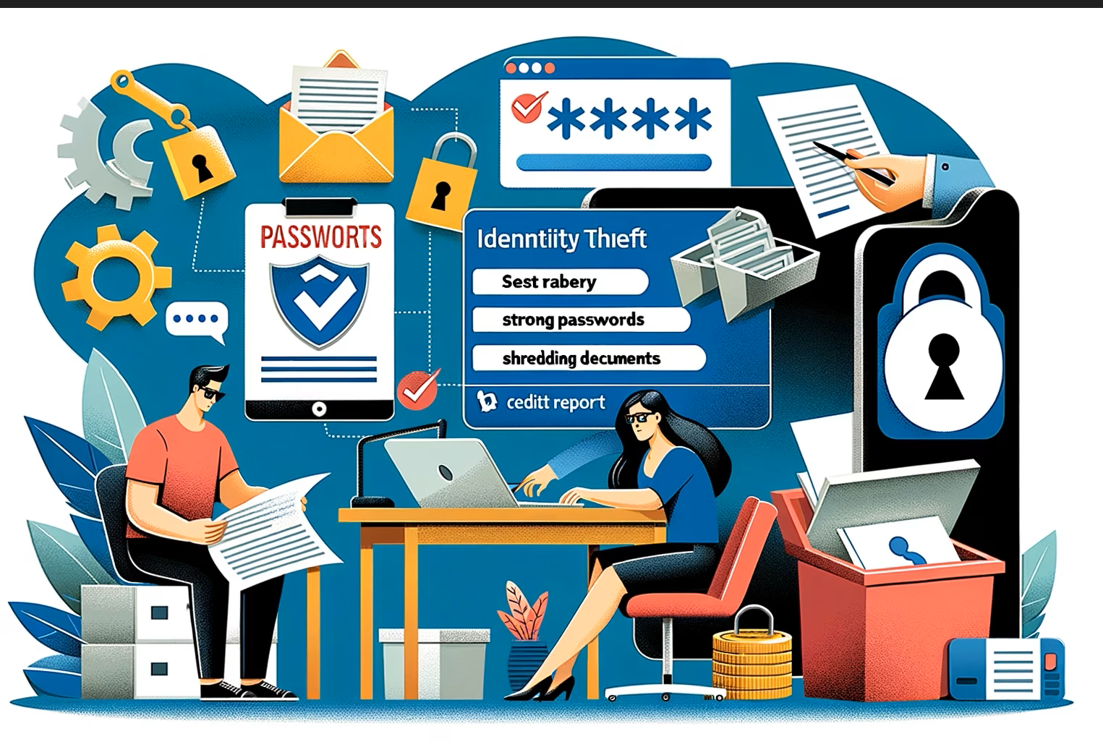
पहचान की चोरी
धारणाएँ और
सुरक्षा संबंधित चिंताएं

Slide 2
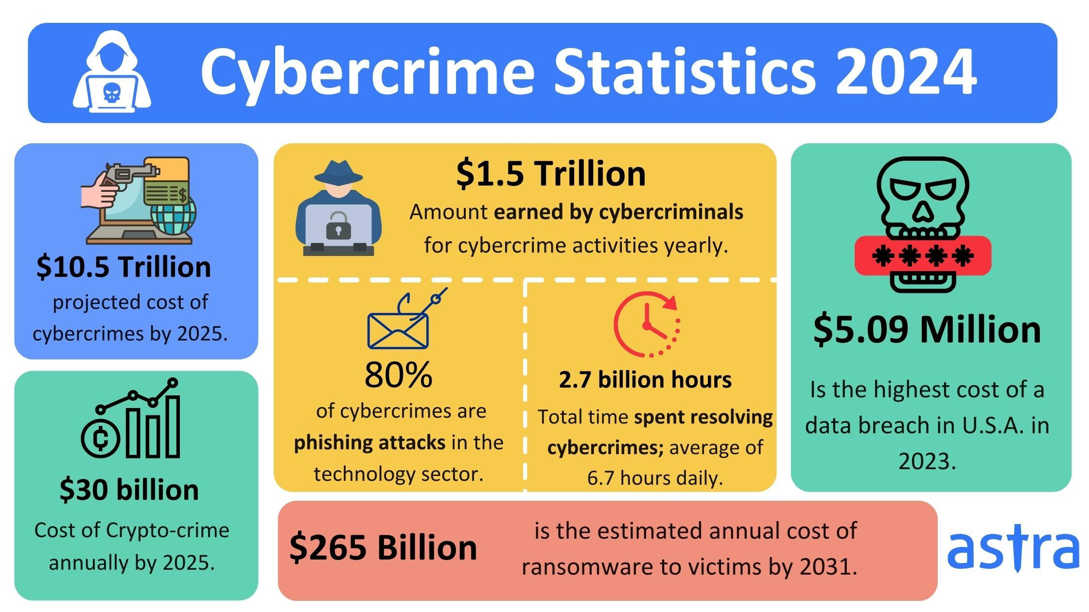

Slide 3
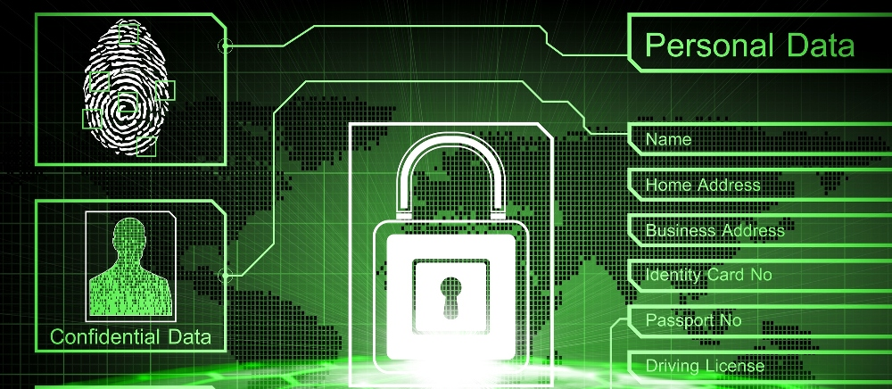
हमारी डिजिटल पहचान की परिभाषा क्या है
जन्म तिथि
उपयोगकर्ता नाम
पासवर्ड
प्रमाणीकरण
ईमेल आईडी
ब्राउज़र गतिविधि
सोशल मीडिया क्रेडेंशियल
आधार कार्ड नंबर
ATM कार्ड नंबर
PAN कार्ड
पासपोर्ट नंबर
ईमेल आईडी
खरीदारी इतिहास
वित्तीय पहचान

Slide 4
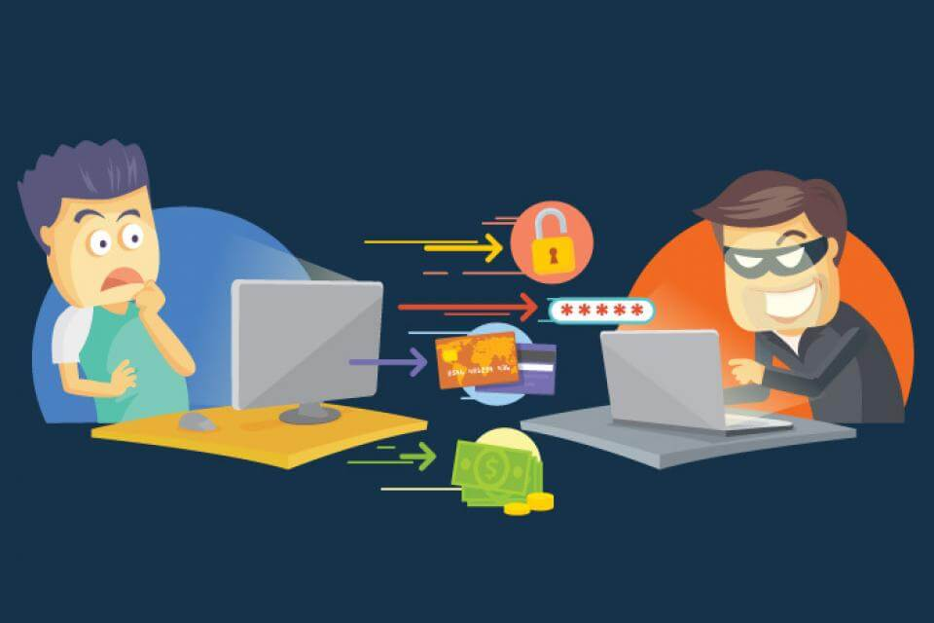
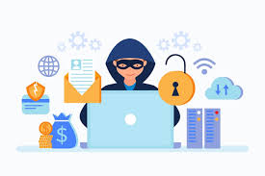
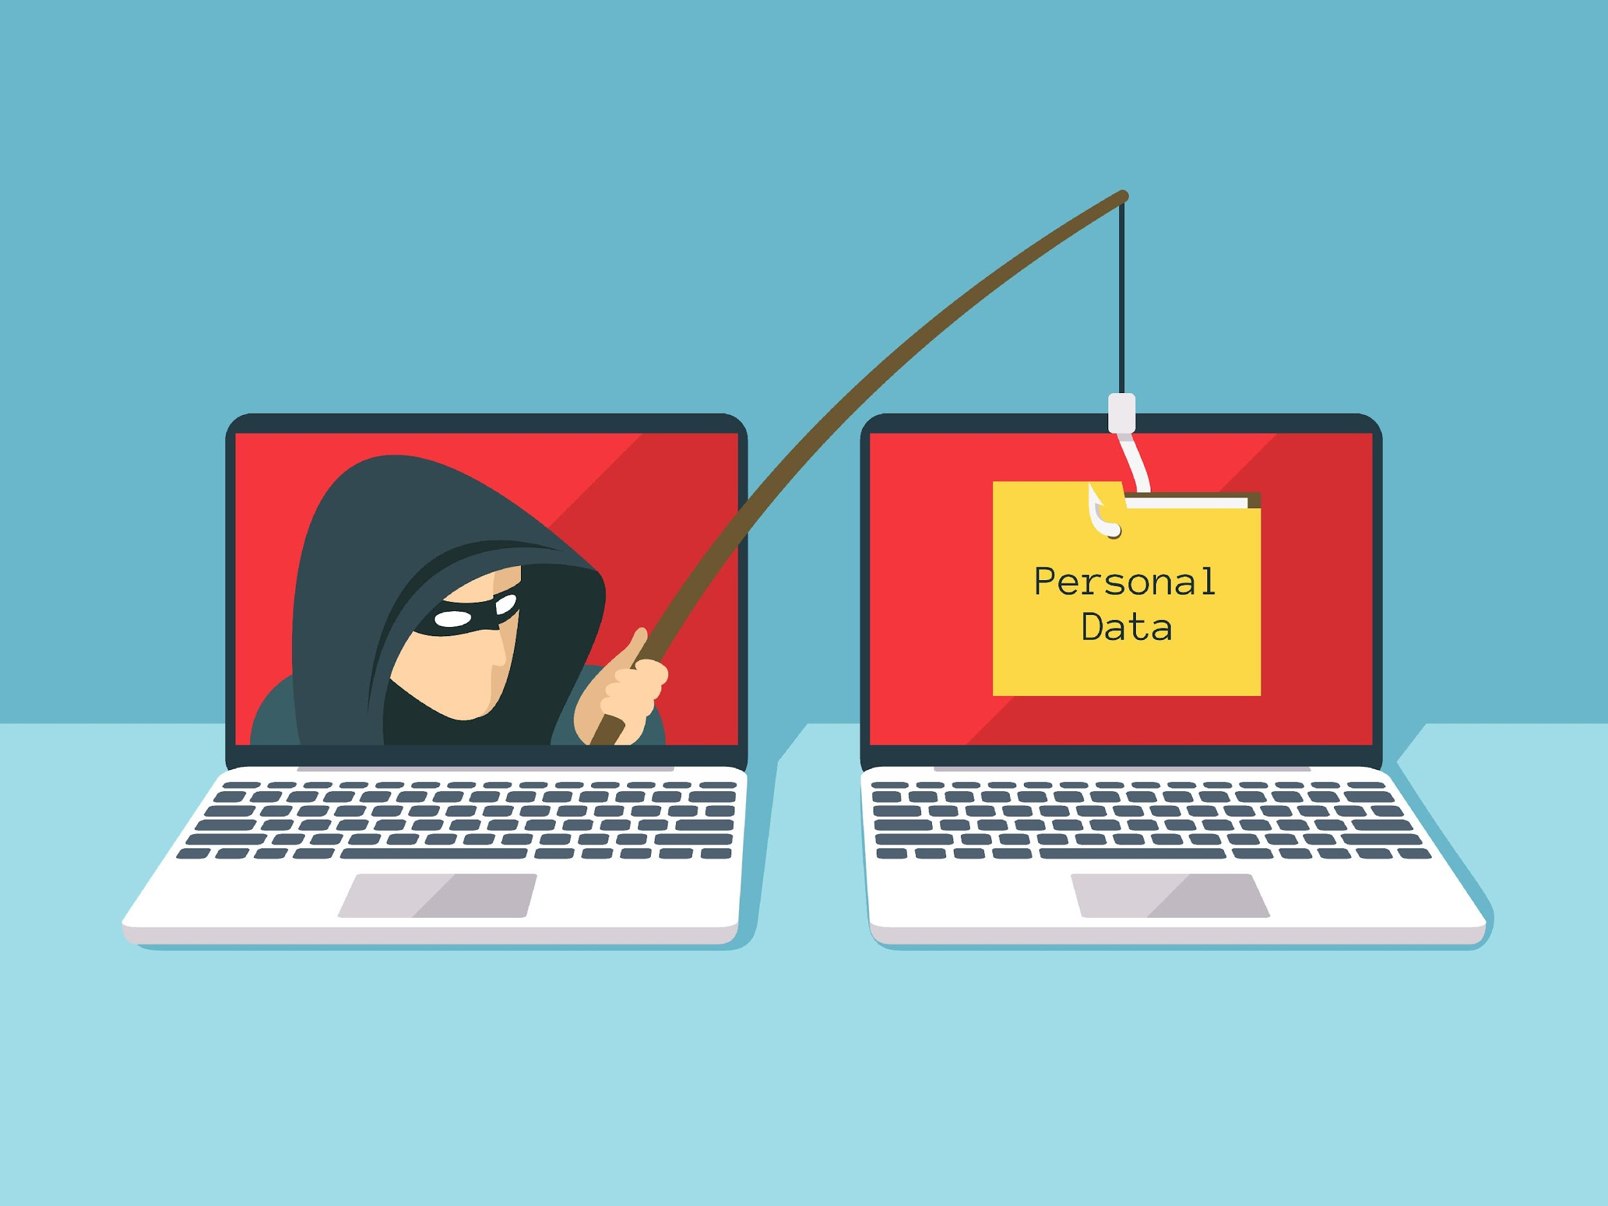
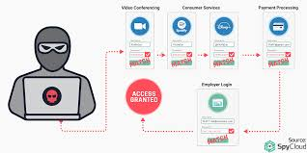
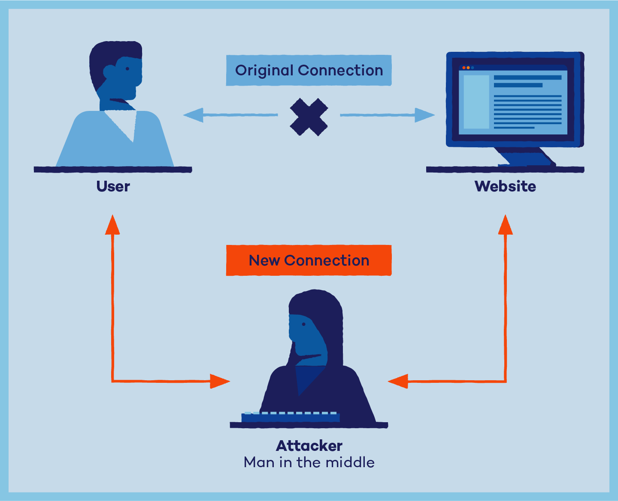
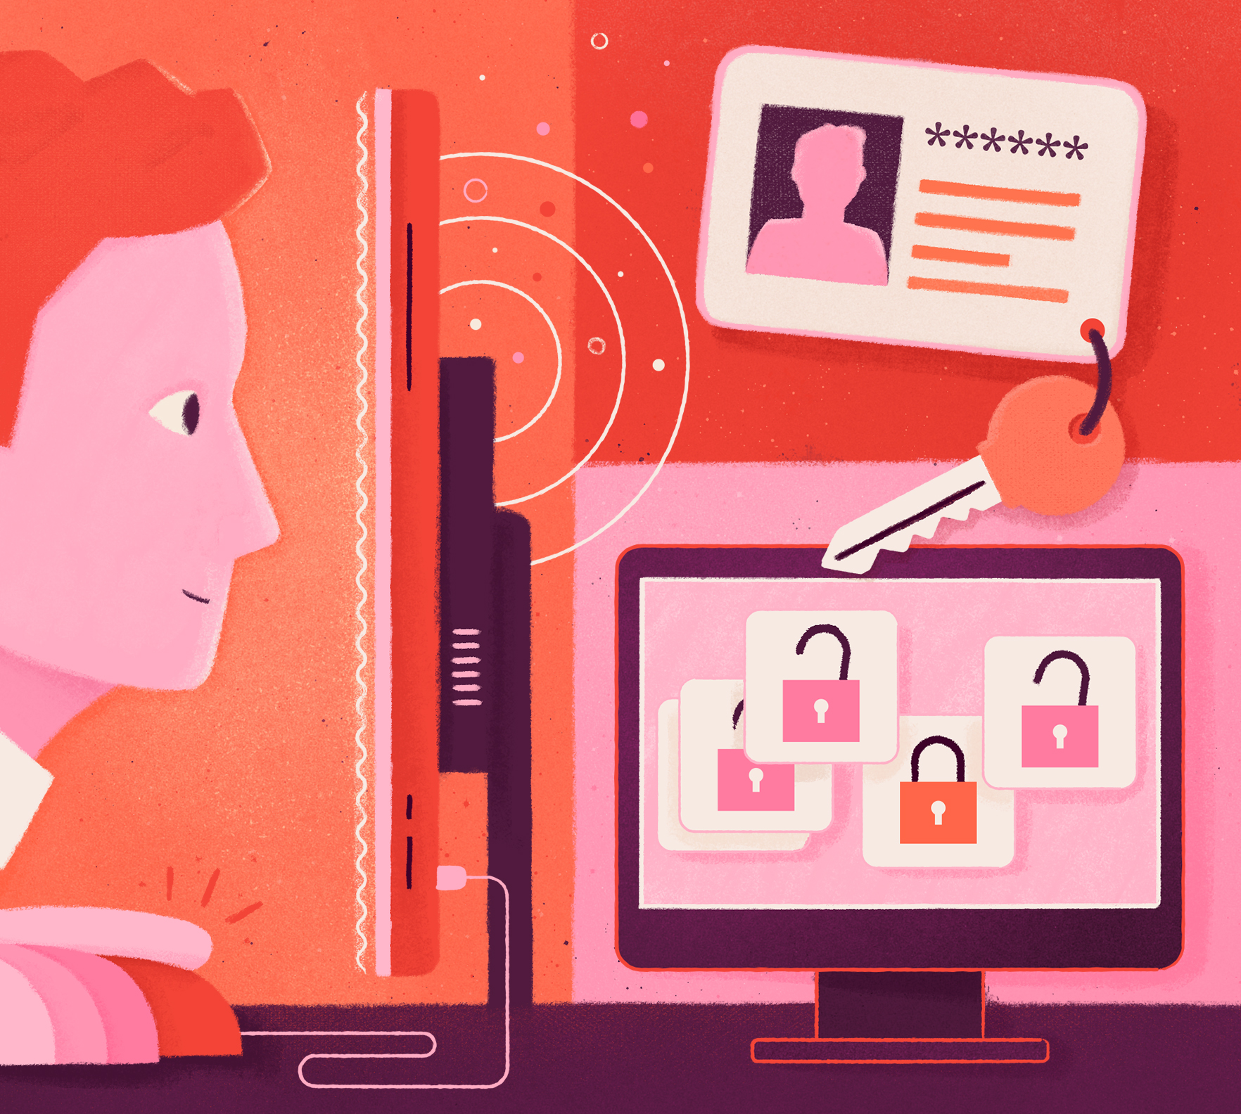
आइडेंटिटी धमकियों के प्रकार
आईडेंटिटी चोरी
सोशल इंजीनियरिंग
ऑनलाइन धोखाधड़ी
क्रेडेंशियल स्टफिंग
पासवर्ड स्प्रेयिंग
मैन इन द मिडल

Slide 5
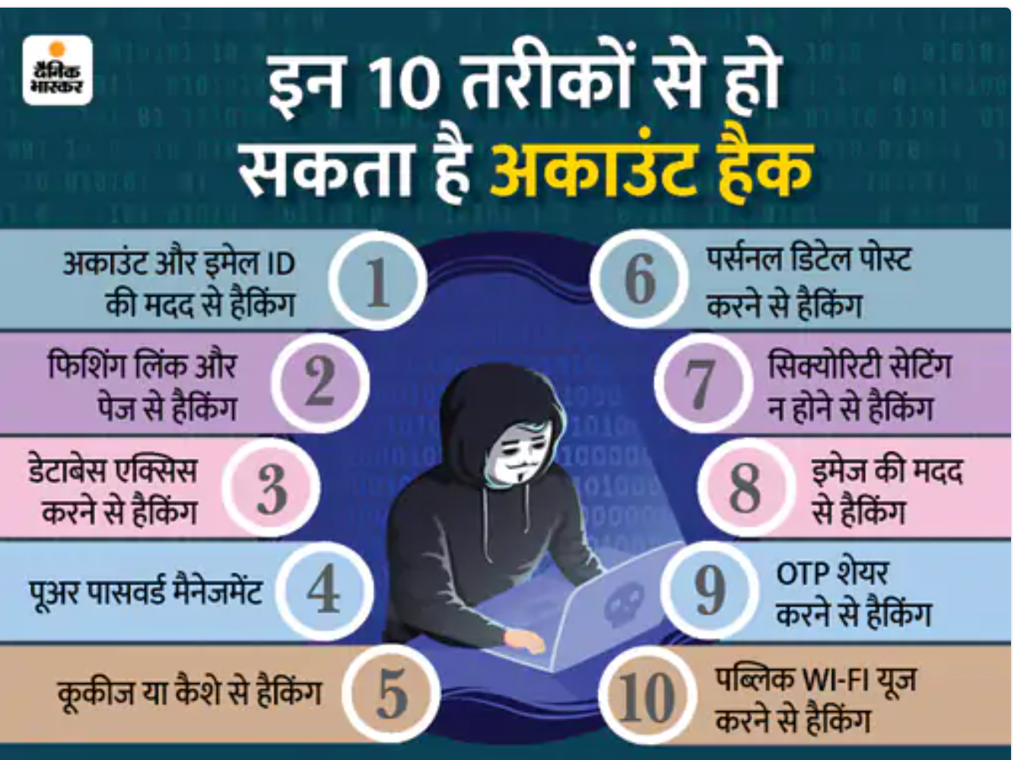

Slide 6
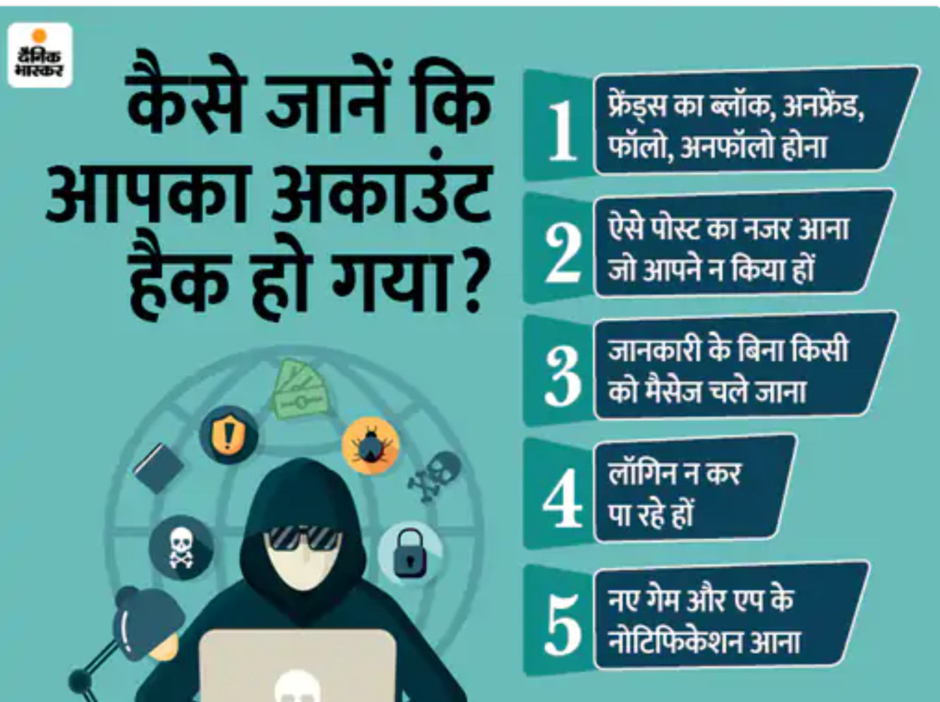

Slide 7
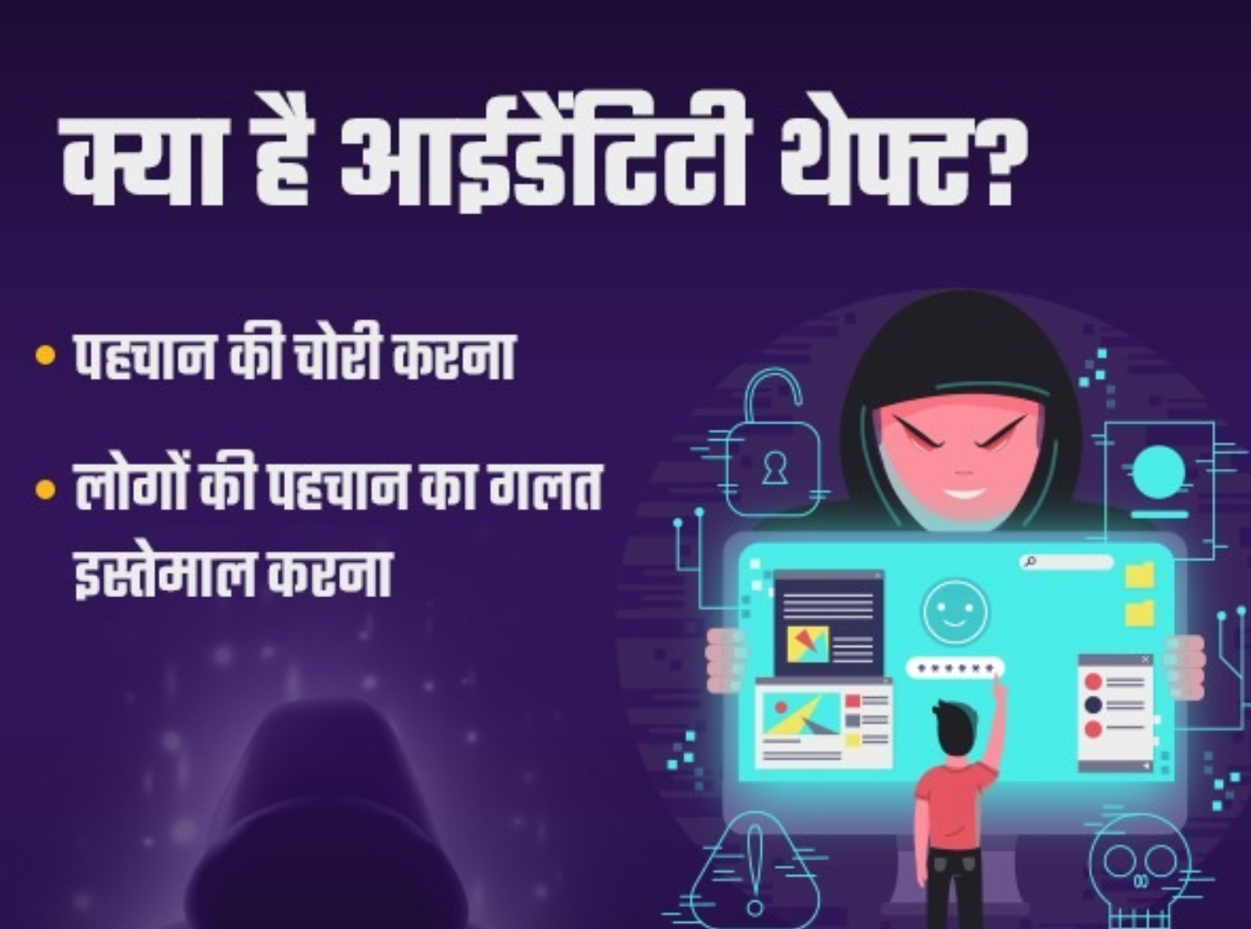
आईडेंटिटी चोरी
किसी की अनुमति के बिना किसी के व्यक्तिगत जानकारी (जो किसी की पहचान को परिभाषित करती है) को गलत तरीके से प्राप्त करने की क्रिया।

Slide 8
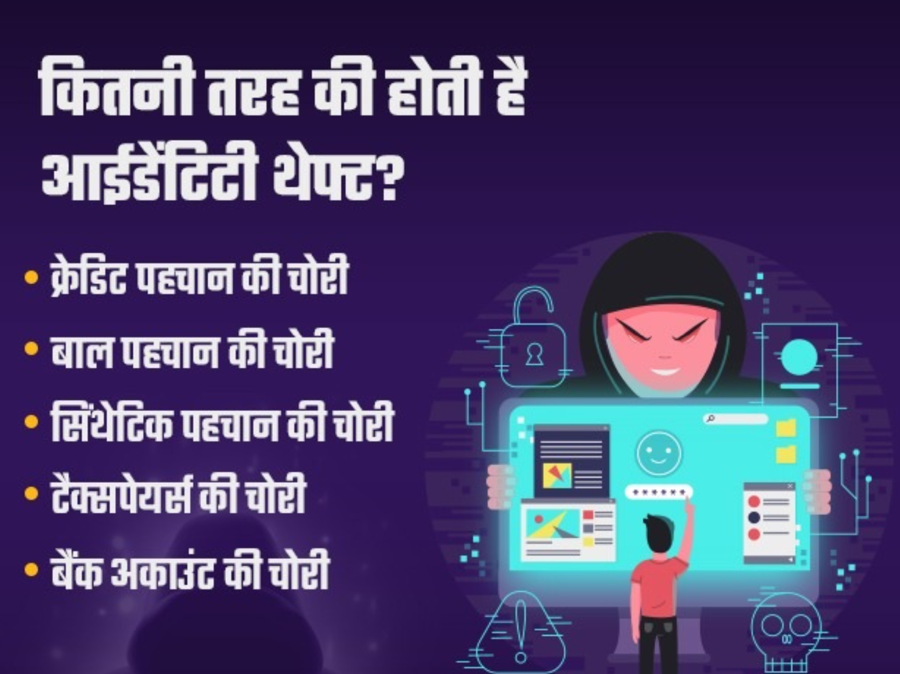

Slide 9
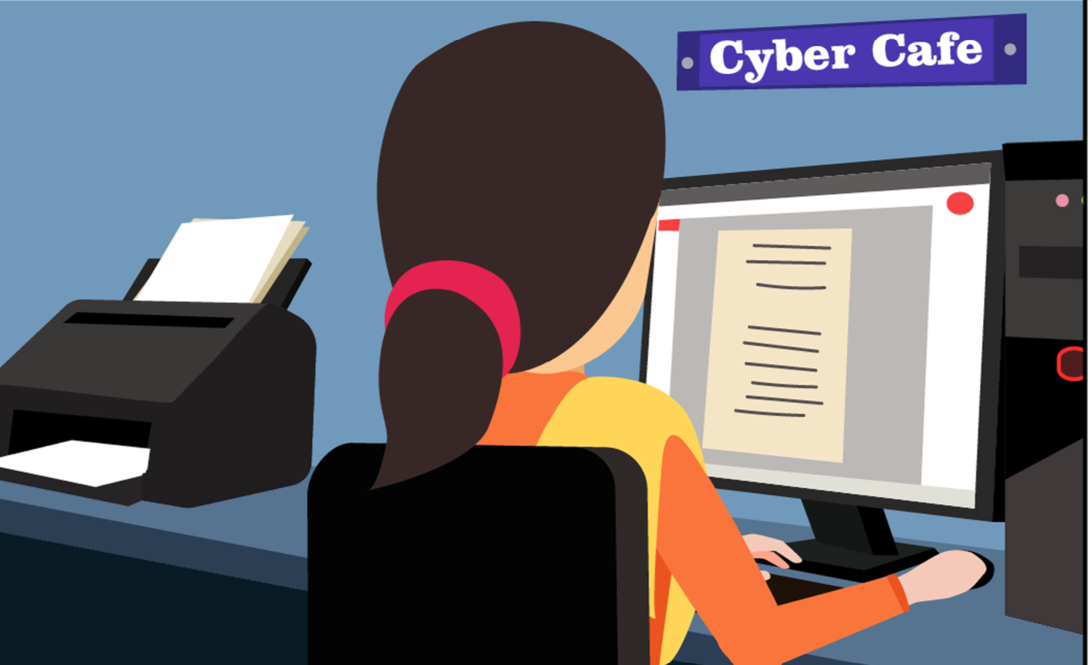
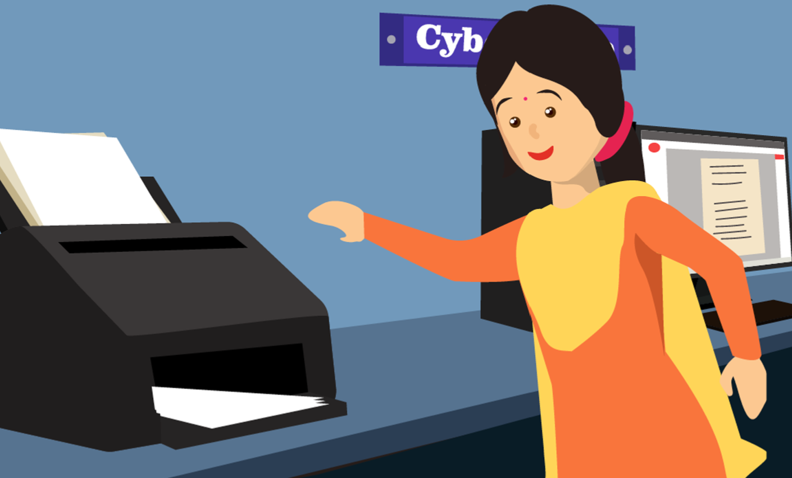
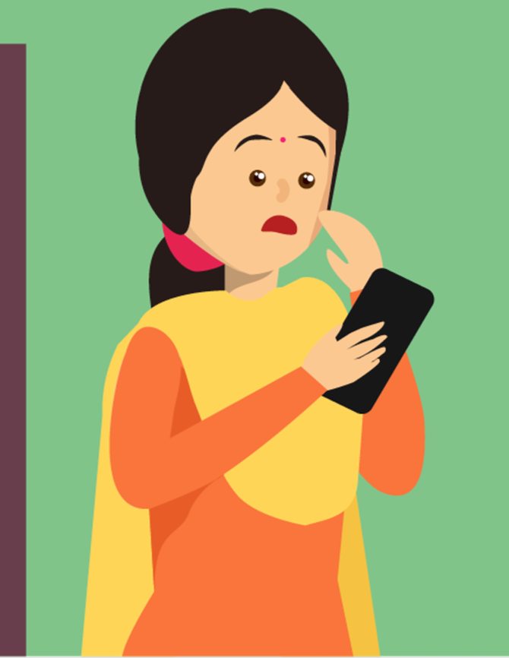
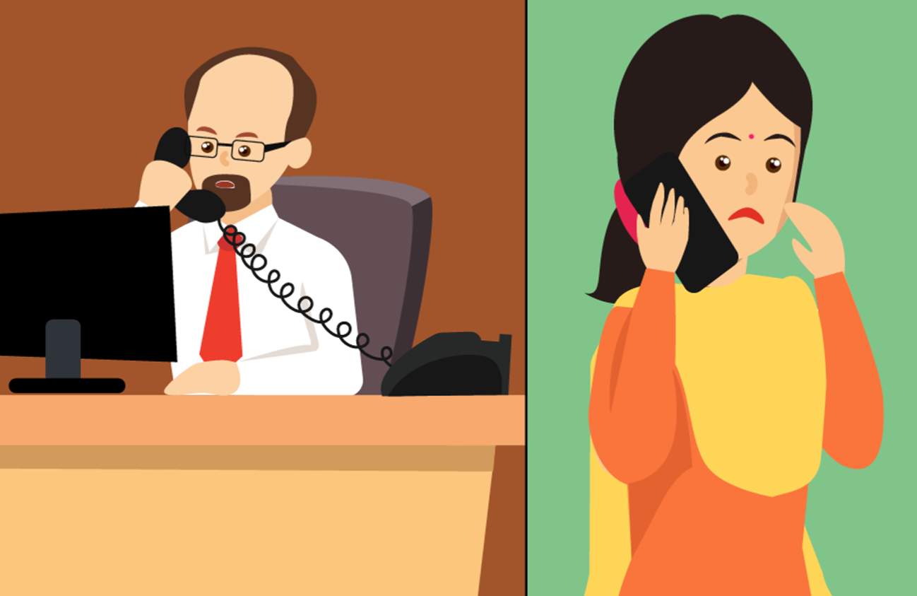

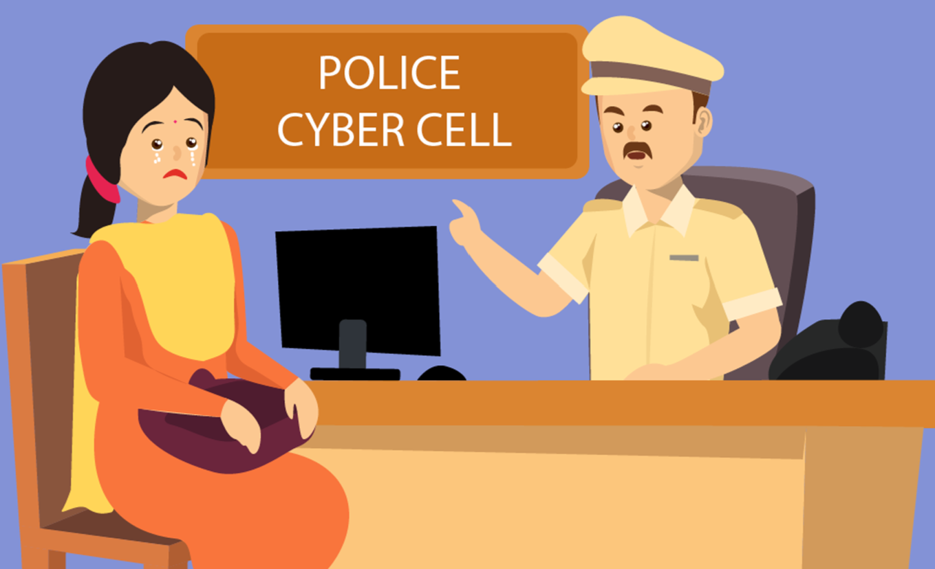
सोशल मीडिया अकाउंट में हैकिंग या पहुंचना

Slide 10
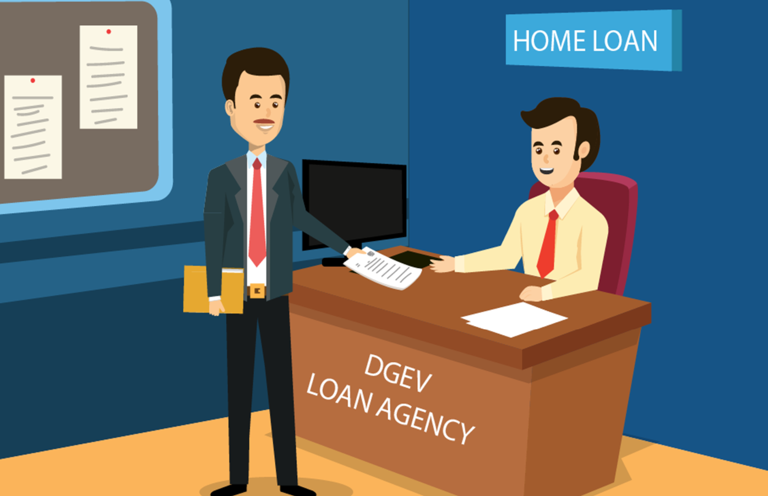
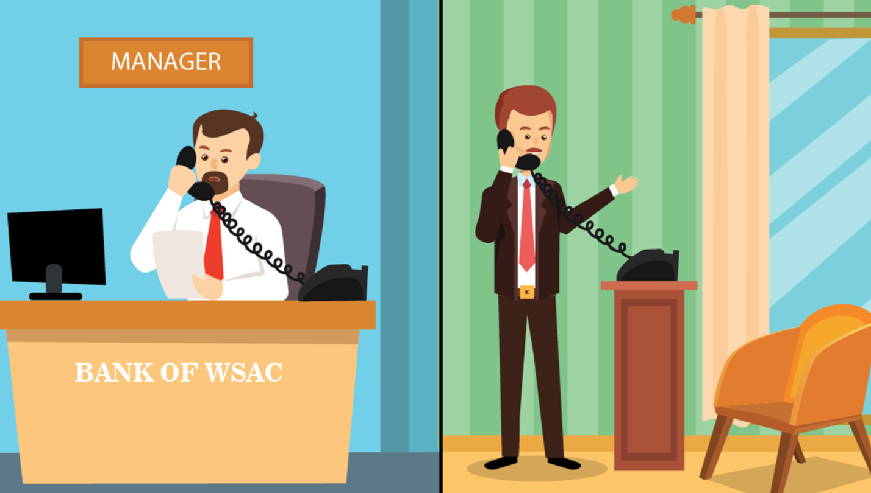
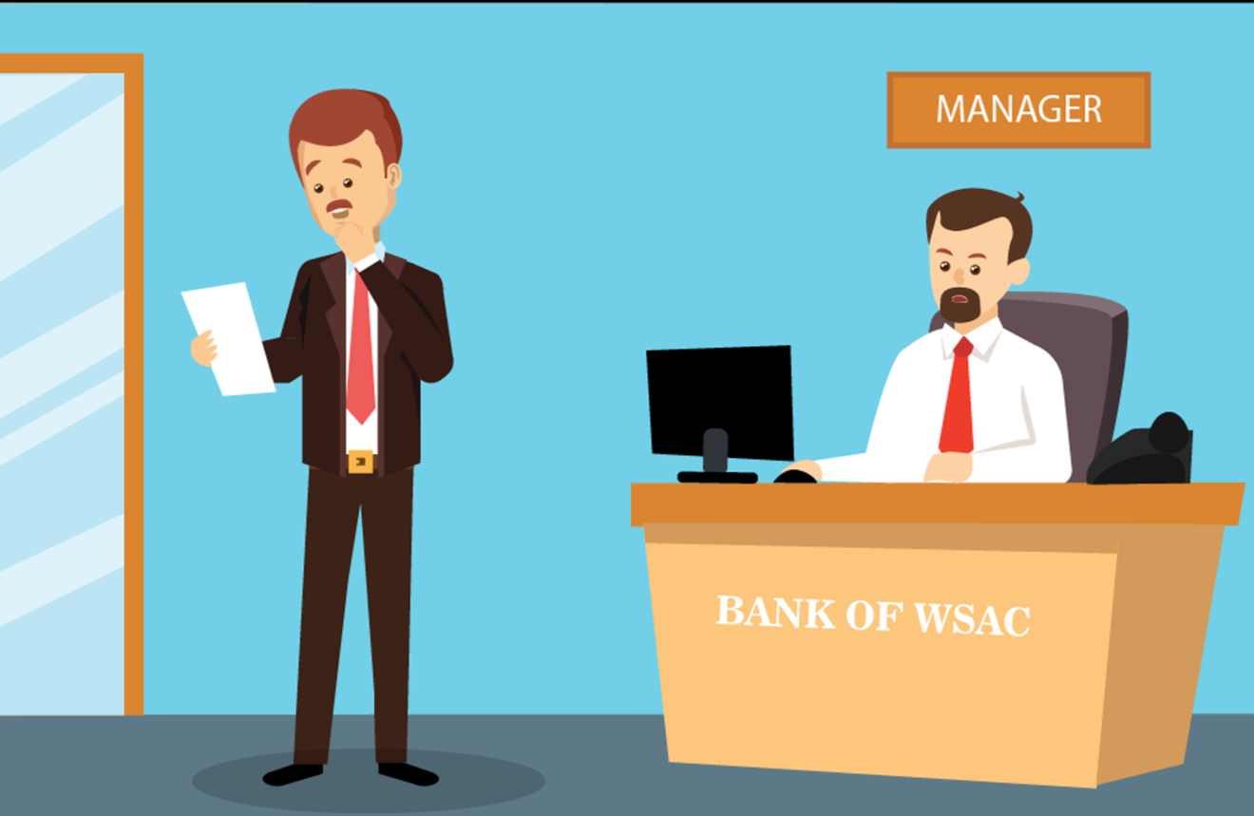
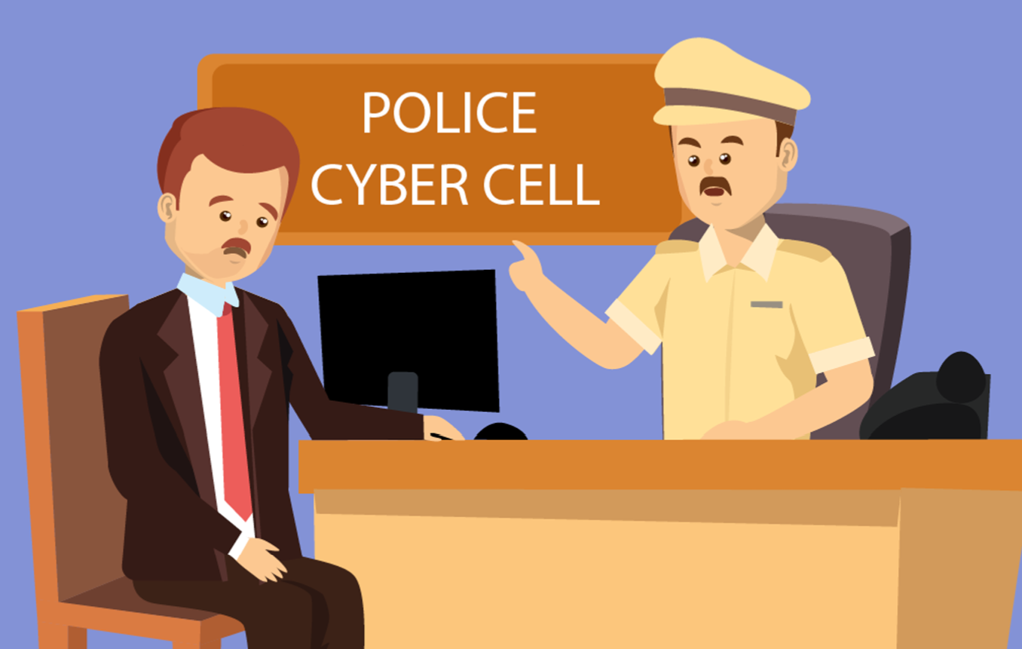

पहचान प्रमाणों की फोटो प्रतियां का दुरुपयोग

Slide 11

सोशल मीडिया फेक प्रोफाइल धोखाधड़ी

Slide 12
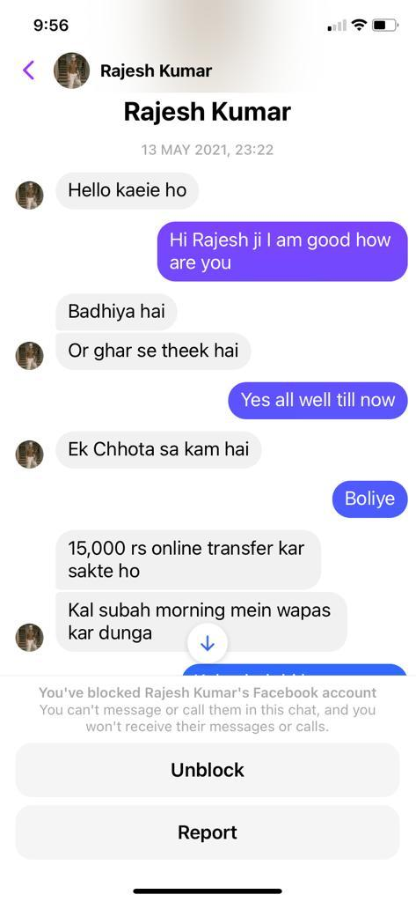
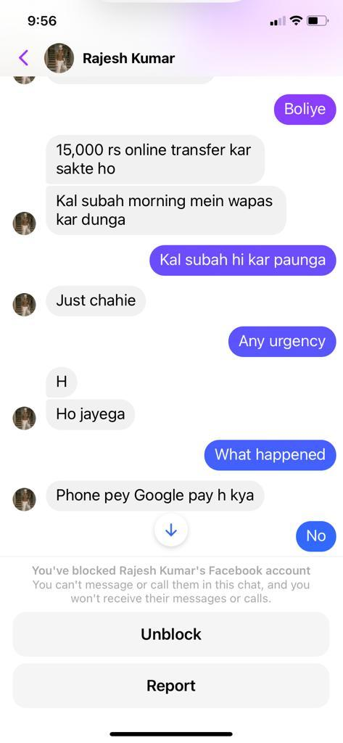
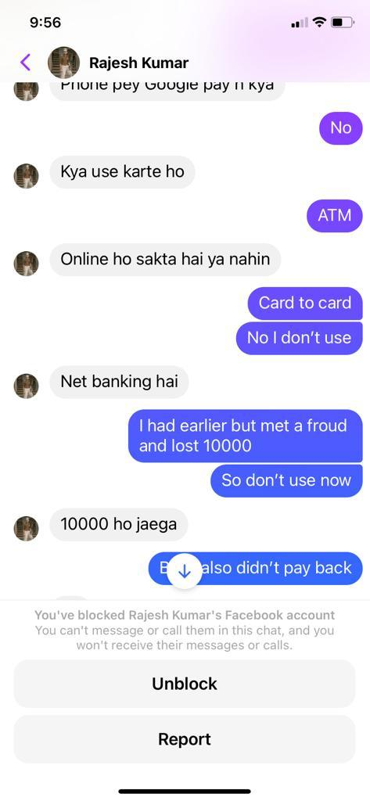
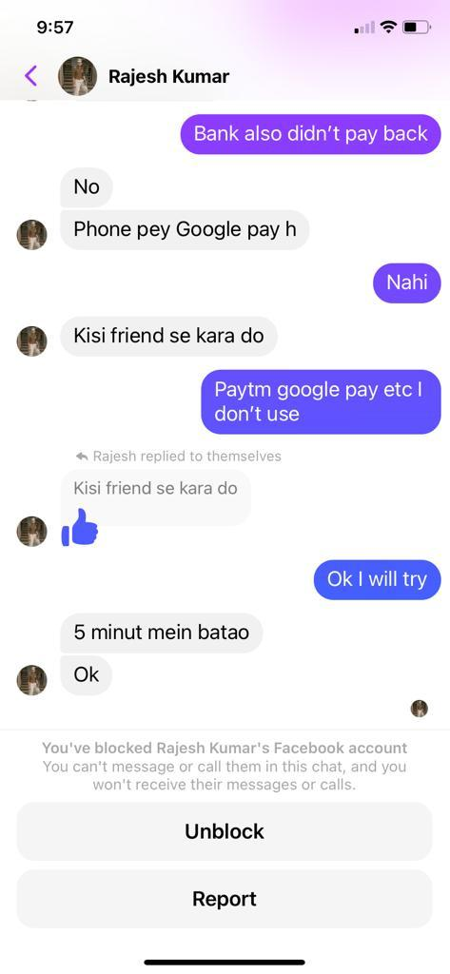

Slide 13
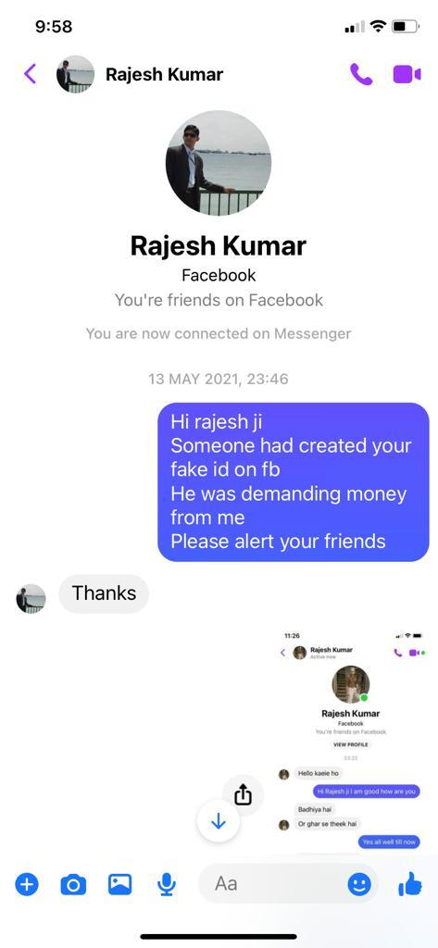
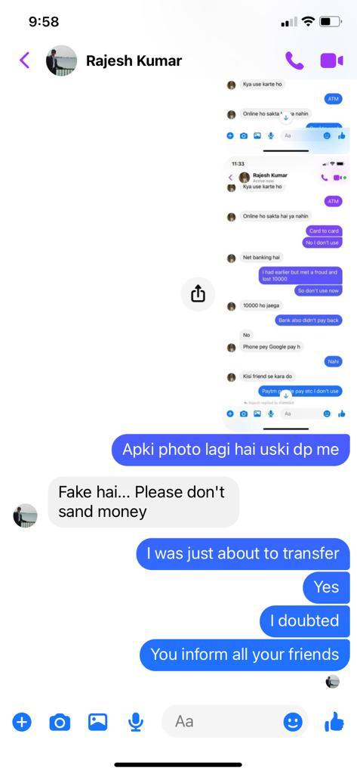
वास्तविक व्यक्ति से बात करने से पीड़ित की मदद हो गई

Slide 14
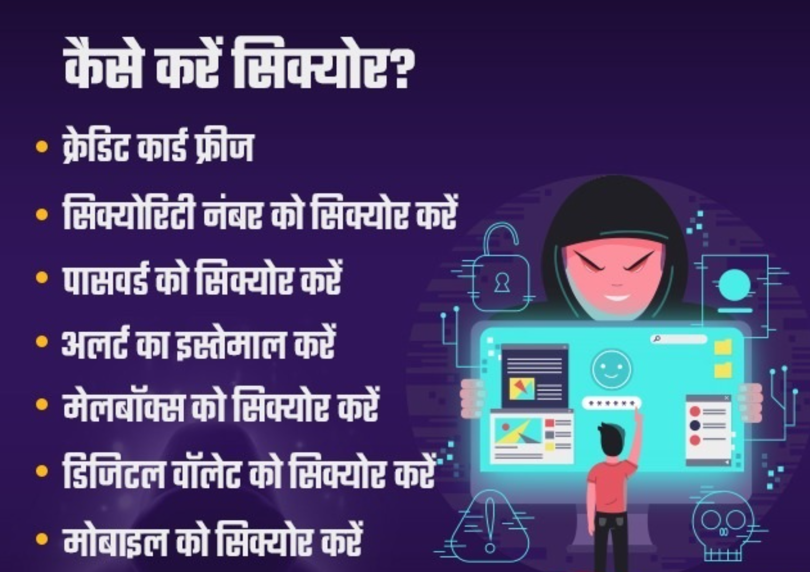

Slide 15

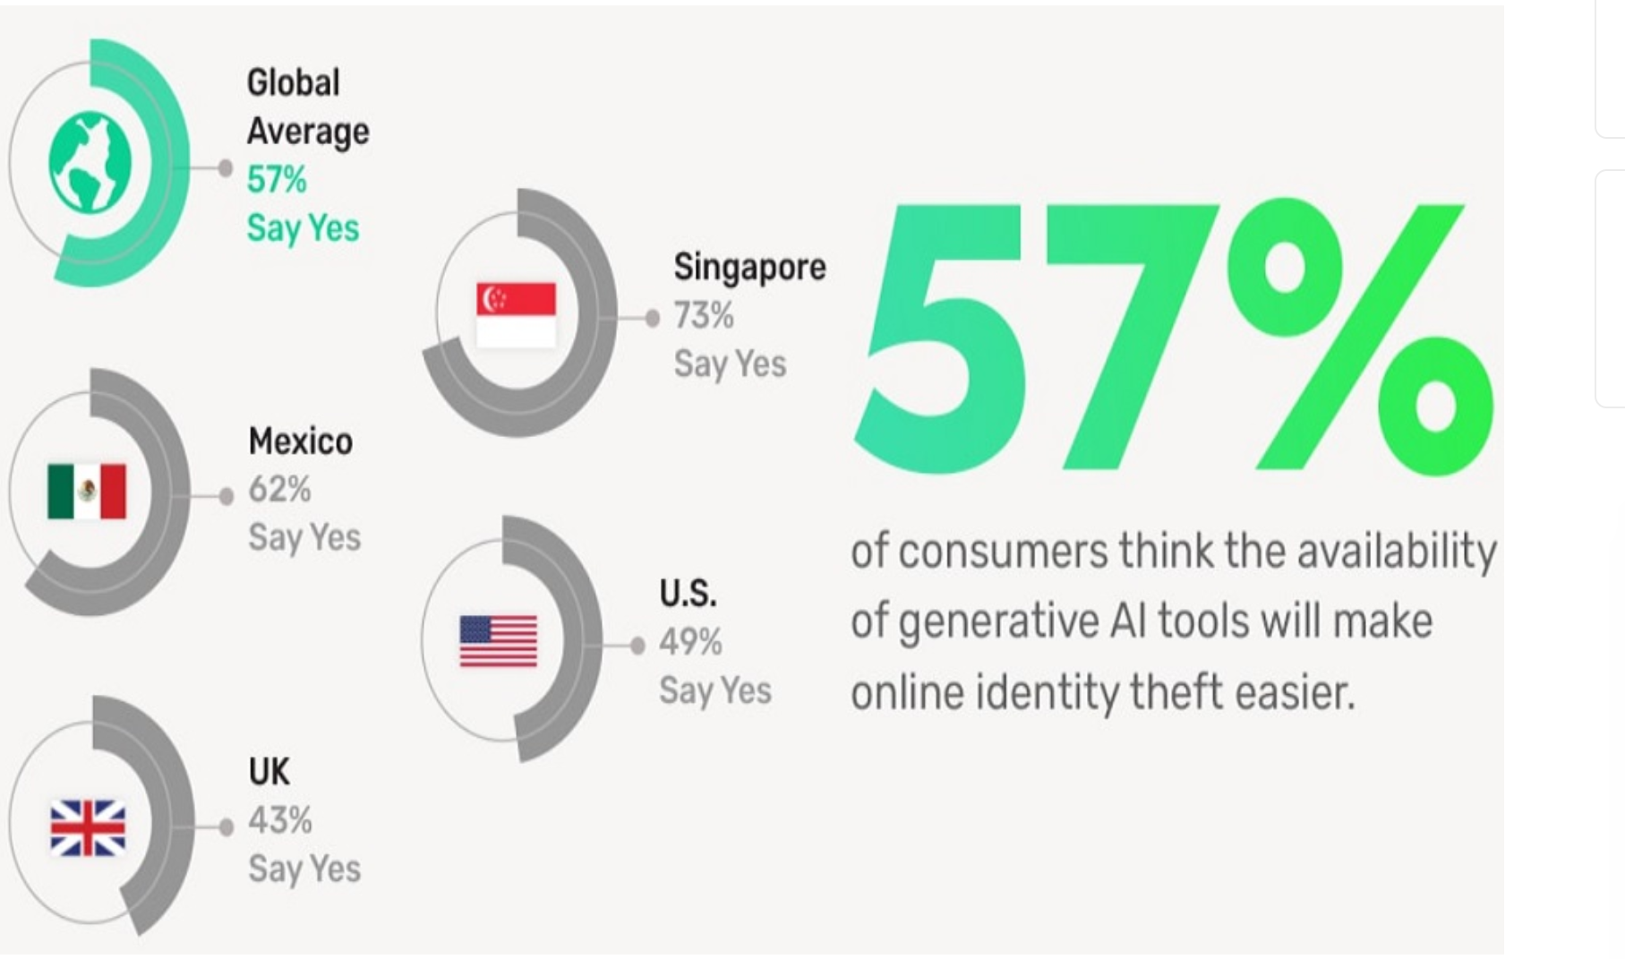
डीप फेक - नया पहचान का खतरा

Slide 16
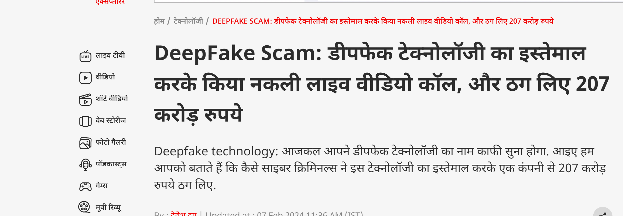

Slide 17
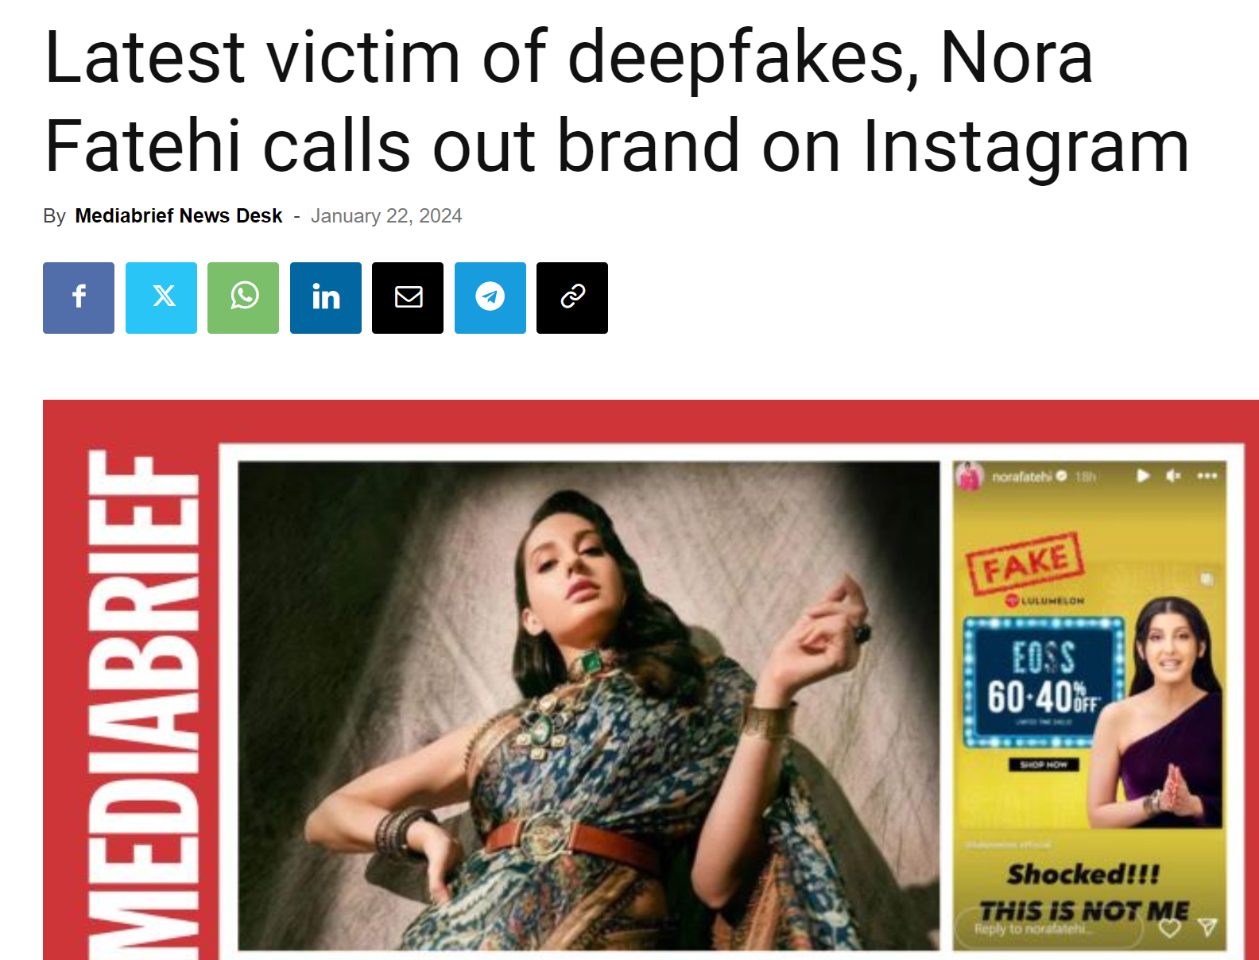

डीपफेक का उपयोग विशेष रूप से महिलाओं और लड़कियों को लक्षित करने के लिए किया जाता है। यह किसी भी राजनीतिक नेता या सेलिब्रिटी को बदनाम कर सकता है। इस तकनीक की मदद से ऐसे भाषणों के वीडियो जारी किए जा सकते हैं जो कभी दिए ही नहीं गए।

Slide 18




डीपफेक के मुख्य बिंदु
मनोरंजन
चेहरे का बदलाव
आवाज क्लोनिंग
एआई एल्गोरिथ्म

Slide 19

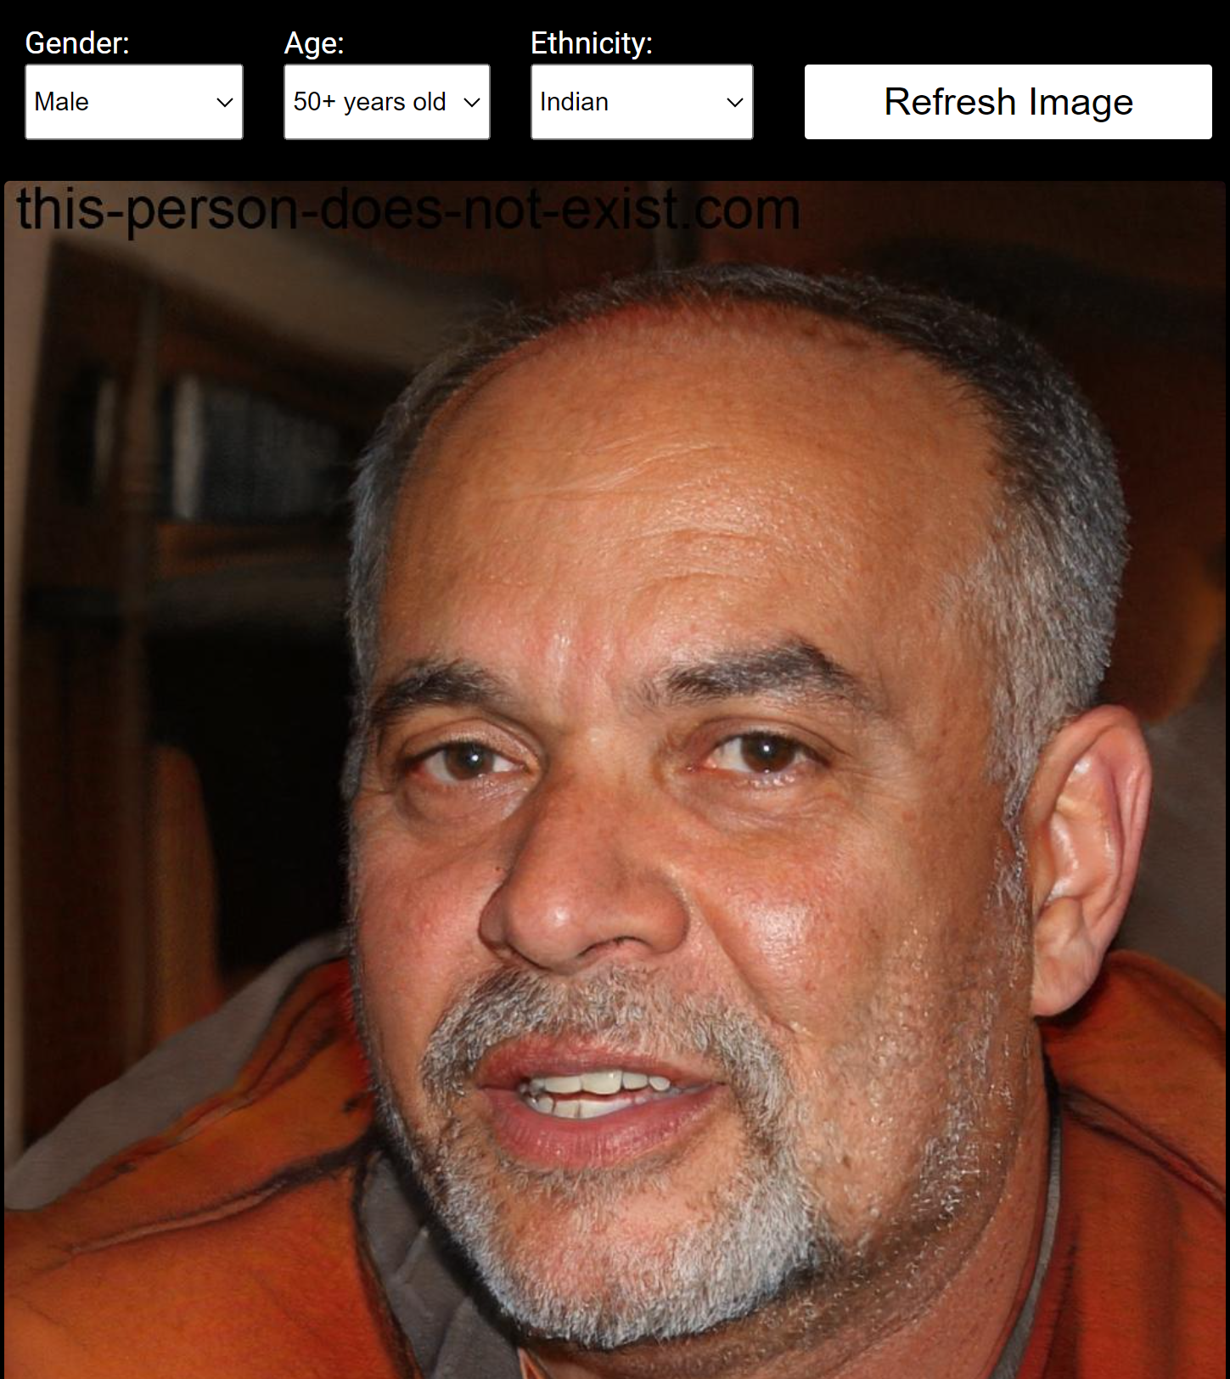
https://this-person-does-not-exist.com/en

Slide 20
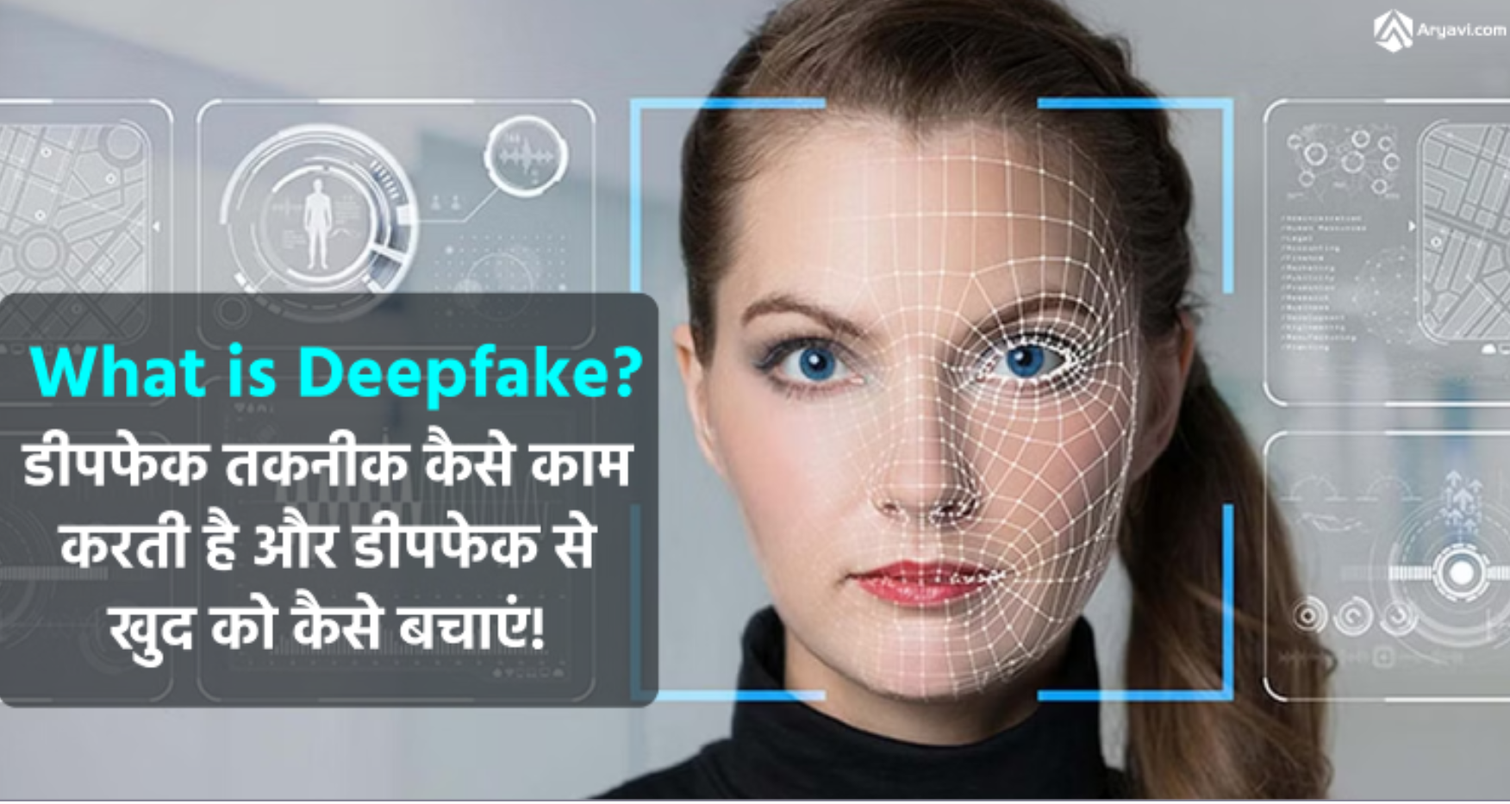
डीपफेक का पता कैसे लगाएं?
ऐसे कई संकेत हैं जिन्हें मनुष्य वास्तविक छवियों से डीपफेक छवियों को पहचानते समय देख सकता है। ये निम्नलिखित हैं:
1. आंखों के चारों ओर छाया
2. असामान्य पलक झपकाने का पैटर्न
3. चश्मे पर असामान्य चमक
4. मुँह की अवास्तविक हरकतें
5. चेहरे की तुलना में होठों का अप्राकृतिक रंग
6. चेहरे के बाल चेहरे के साथ असंगत
7. चेहरे पर अवास्तविक तिल

Slide 21
डीपफेक हमलों से खुद को कैसे बचाएं
अनजान स्रोतों से प्राप्त वीडियो या ऑडियो पर भरोसा न करें।
दो-कारक प्रमाणीकरण का उपयोग करें।
सोशल मीडिया पर अपनी निजी जानकारी साझा करने से बचें।
डीपफेक पहचानने वाले टूल्स का उपयोग करें।
संदिग्ध सामग्री की प्रमाणिकता की जांच करें।
अपने उपकरणों को नियमित रूप से अपडेट रखें।
विश्वसनीय एंटीवायरस और सिक्योरिटी सॉफ्टवेयर का उपयोग करें।
ऑनलाइन अपनी डिजिटल पहचान की निगरानी करें।
गुमराह करने वाले लिंक पर क्लिक करने से बचें।
साइबर सुरक्षा के बारे में जागरूक रहें और जानकारी अपडेट रखें।

Slide 22
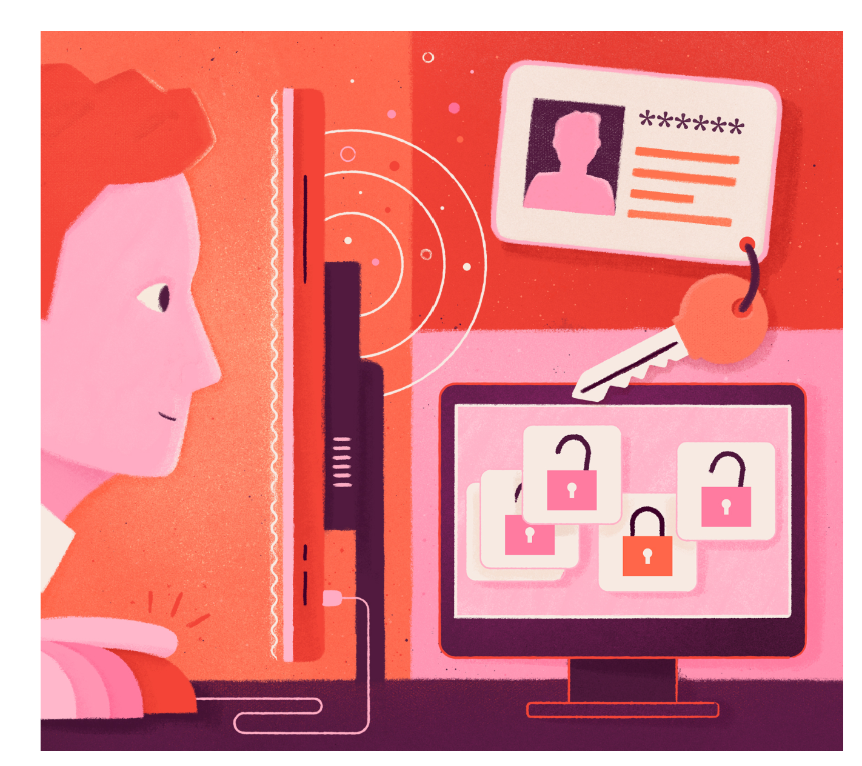
क्रेडेंशियल स्टफिंग
सायबर अपराधी एक संगठन से चुराए गए उपयोगकर्ता नाम और पासवर्ड का उपयोग करके दूसरे संगठन में उपयोगकर्ता खातों तक पहुंचते हैं।
डेटा उल्लंघन के सबसे सामान्य कारण क्योंकि सभी लोग के करीब 64% उन्हीं पासवर्ड का पुन: प्रयोग करते हैं जो कि कई (और कभी-कभी सभी) खातों पर होता है।
करोड़ों क्रेडेंशियल डार्क वेब पर घूम रहे हैं।

Slide 23
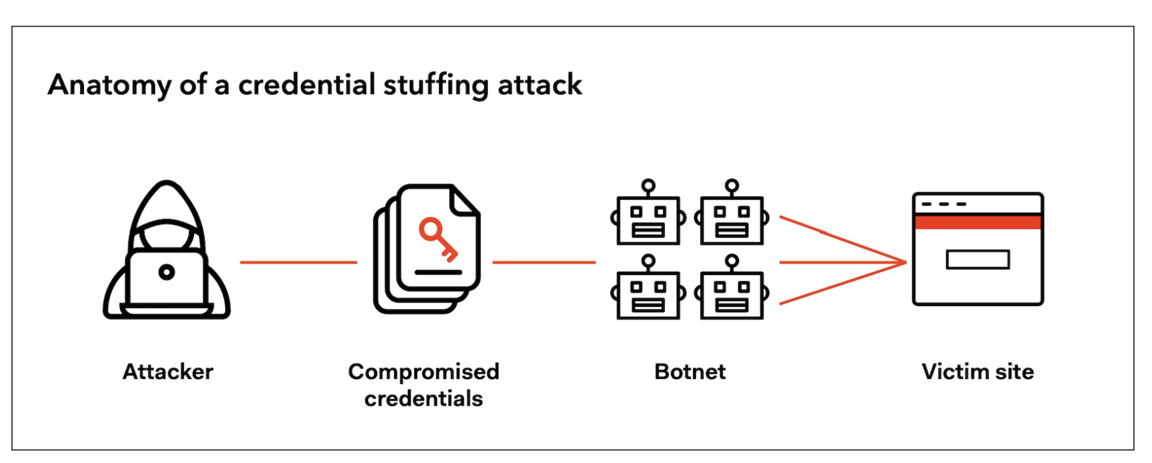
क्रेडेंशियल स्टफिंग कैसे काम करता है

Slide 24
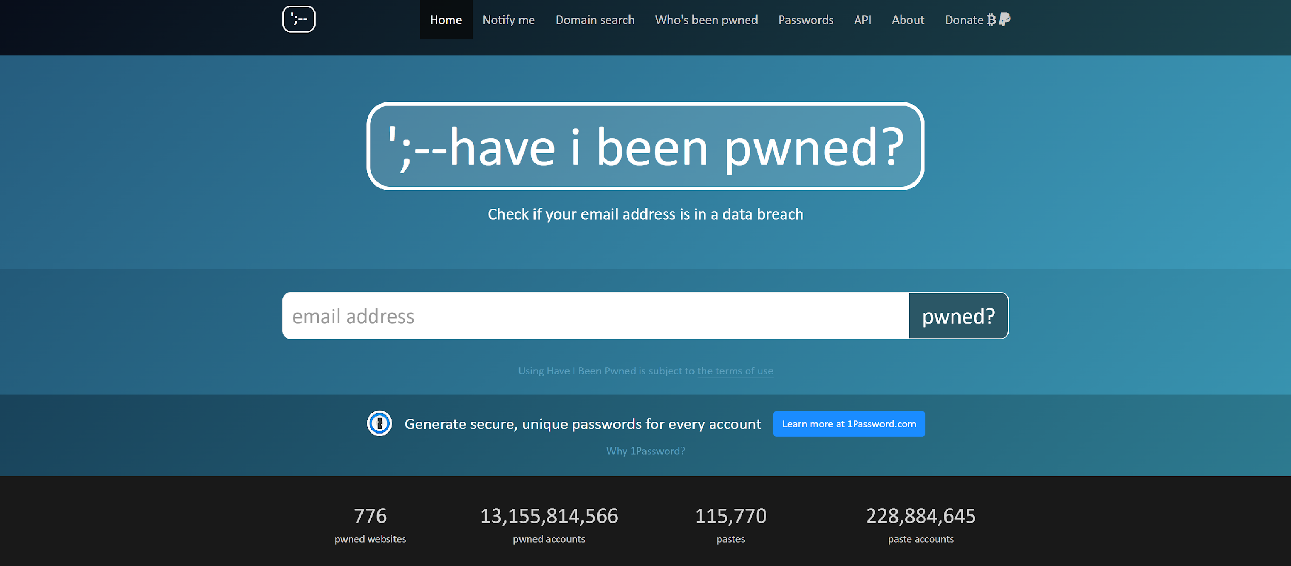
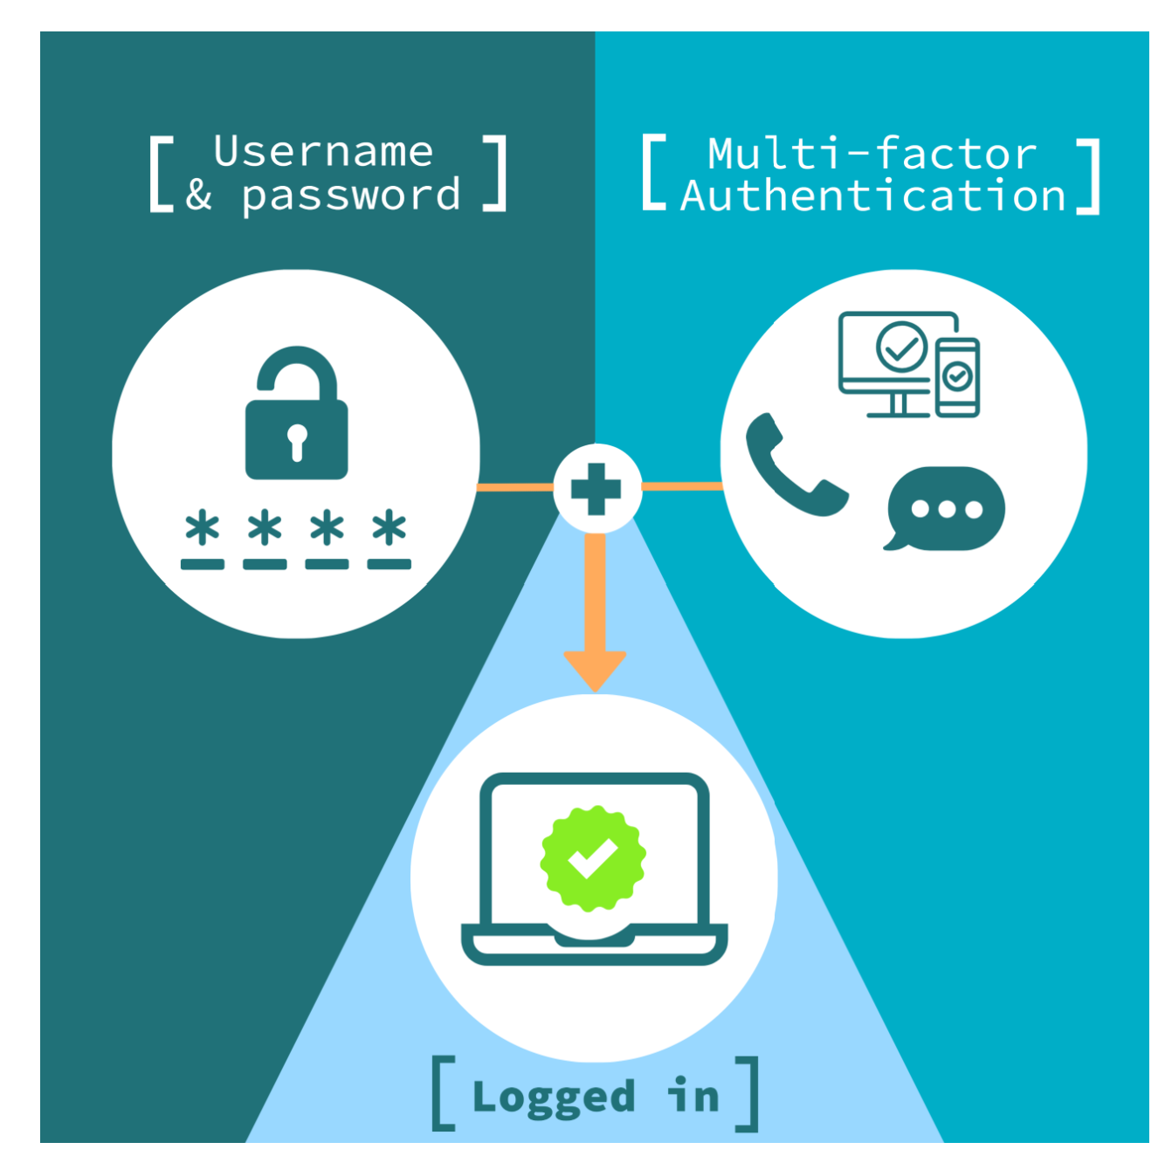
क्रेडेंशियल स्टफिंग से बचाव
पासवर्ड सुरक्षा उल्लंघन
बहु-कारक प्रमाणीकरण का उपयोग करें

Slide 25
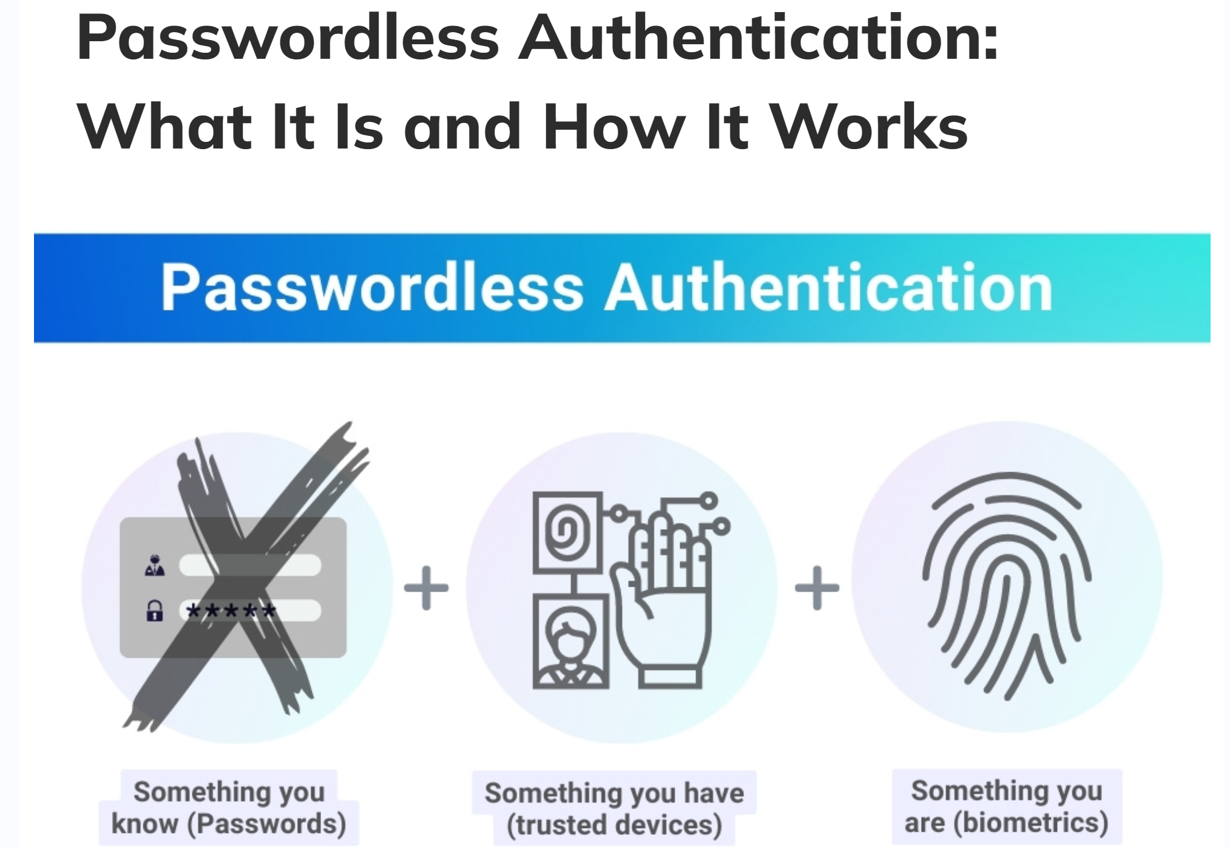
क्रेडेंशियल स्टफिंग से बचाव
पासवर्ड रहित प्रमाणीकरण = कुछ जो आपके पास है + कुछ जो आप हैं

Slide 26
पासवर्ड रहित प्रमाणीकरण के 7 प्रकार
बायोमेट्रिक प्रमाणीकरण: फिंगरप्रिंट, चेहरे की पहचान, या आवाज पहचान का उपयोग। यह प्रमाणीकरण का एक बहुत ही सुरक्षित तरीका है
भौतिक सुरक्षा टोकन: USB या NFC आधारित हार्डवेयर उपकरण जो उपयोगकर्ता को प्रमाणित करने के लिए उपयोग किए जाते हैं। यह उपयोग में आसान और अत्यधिक सुरक्षित है
मैजिक लिंक: उपयोगकर्ता को ईमेल के माध्यम से भेजे गए एक लिंक पर क्लिक करके प्रमाणीकरण किया जाता है। यह उपयोगकर्ता के अनुभव को सरल बनाता है
वन-टाइम पासवर्ड (OTP): उपयोगकर्ता के फोन या ईमेल पर भेजे गए एक अस्थायी कोड का उपयोग प्रमाणीकरण के लिए किया जाता है। यह एक सामान्य और उपयोगी विधि है
पुश नोटिफिकेशन: उपयोगकर्ता को एक पुश संदेश भेजा जाता है जिसे वे स्वीकार या अस्वीकार कर सकते हैं। यह प्रक्रिया तेजी से होती है और उपयोग में आसान होती है
स्मार्ट कार्ड: उपयोगकर्ता को एक स्मार्ट कार्ड दिया जाता है जो प्रमाणीकरण के लिए प्रयोग किया जाता है। यह आमतौर पर कॉर्पोरेट सेटिंग्स में इस्तेमाल किया जाता है
सार्वजनिक-कुंजी क्रिप्टोग्राफी: उपयोगकर्ता की पहचान के सत्यापन के लिए सार्वजनिक और निजी कुंजी का उपयोग किया जाता है। यह सबसे सुरक्षित तरीकों में से एक है

Slide 27
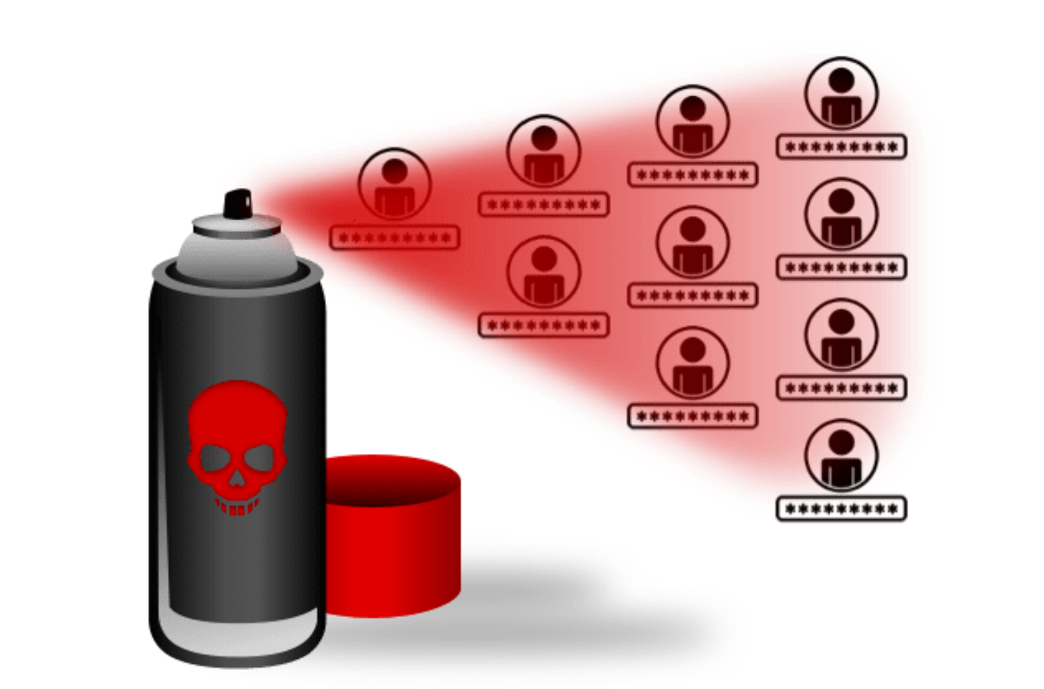
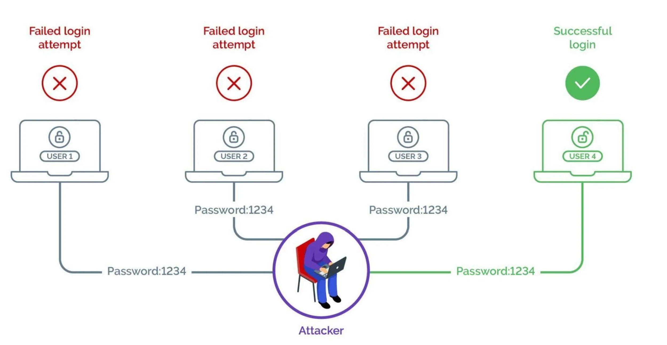
पासवर्ड स्प्रेइंग
उपयोगकर्ता नाम संग्रह: सबसे पहले, हमलावर वैध उपयोगकर्ता नामों की सूची तैयार करते हैं।
आम पासवर्ड का उपयोग: हमलावर सूची में दिए गए प्रत्येक उपयोगकर्ता नाम के साथ कुछ सामान्य पासवर्ड का उपयोग करते हैं, जैसे "123456", "password", "welcome", आदि |
दोहराव और भिन्नता: हमलावर खाते को लॉक किए बिना इस प्रक्रिया को दोहराते हैं, जिससे उन्हें समय के साथ अधिक खातों तक पहुँच प्राप्त हो सकती है

Slide 28
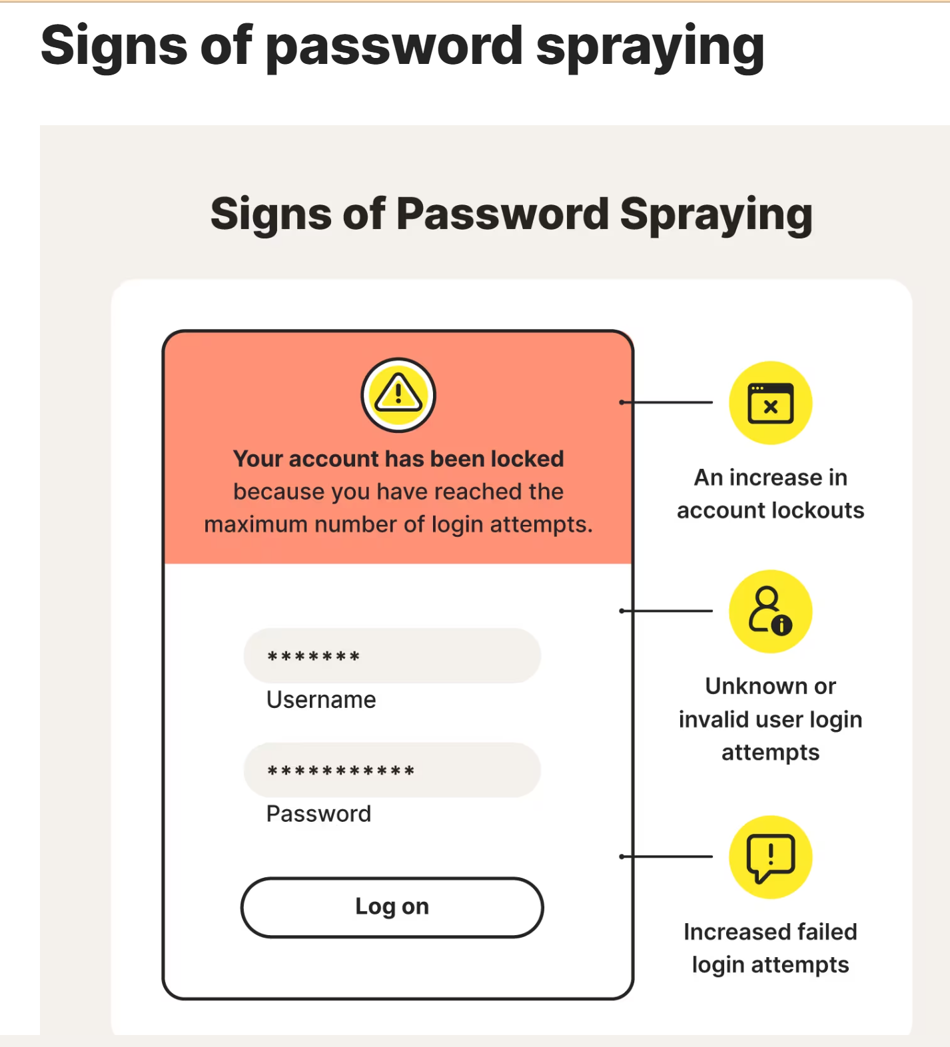
पासवर्ड स्प्रेइंग से बचने के उपाय:
मजबूत पासवर्ड नीति: जटिल पासवर्ड का उपयोग करें जो सामान्य पासवर्ड से भिन्न हों।
बहु-कारक प्रमाणीकरण (MFA): केवल पासवर्ड पर निर्भर न रहें, बल्कि अतिरिक्त सुरक्षा उपायों का उपयोग करें।
सुरक्षा निगरानी: असामान्य लॉगिन गतिविधियों की निगरानी करें और संदिग्ध प्रयासों को तुरंत रोकें|

Slide 29
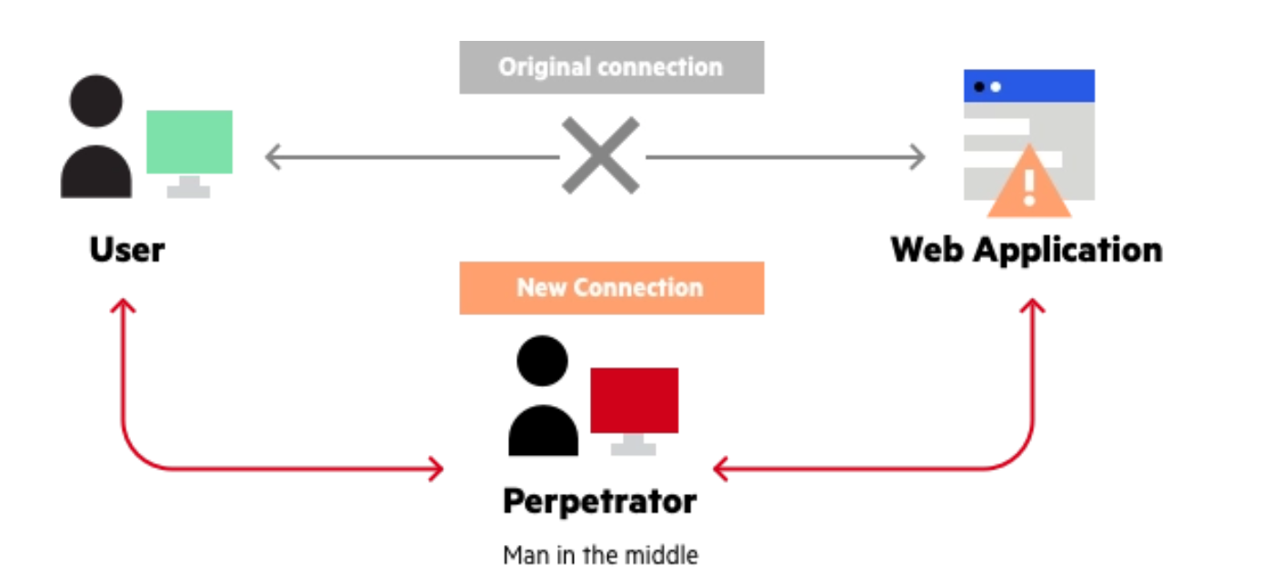
मैन-इन-द-मिडल (MITM) अटैक
मैन-इन-द-मिडल (MITM) अटैक एक प्रकार का साइबर हमला है जिसमें हमलावर गुप्त रूप से दो पक्षों के बीच संचार को अवरोधित और रिले करता है, जिससे दोनों पक्षों को यह लगता है कि वे सीधे एक-दूसरे से बात कर रहे हैं। इस प्रकार का हमला हमलावर को संवेदनशील जानकारी प्राप्त करने या संचार को हेरफेर करने की अनुमति देता है।

Slide 30
मैन-इन-द-मिडल (MITM) अटैक
MITM अटैक के प्रकार:
ईव्सड्रॉपिंग: हमलावर दोनों पक्षों के बीच संचार को सुनता है और संवेदनशील जानकारी प्राप्त करता है |
इंपर्सोनेशन: हमलावर दोनों पक्षों की पहचान का दावा करता है और उनके बीच संचार को हेरफेर करता है |
सत्र अपहरण: हमलावर एक वैध सत्र को अपहरण करके उपयोगकर्ता की जानकारी तक पहुँच प्राप्त करता है |
MITM अटैक के उदाहरण:
Wi-Fi ईव्सड्रॉपिंग: असुरक्षित Wi-Fi नेटवर्क के माध्यम से हमलावर उपयोगकर्ता के संचार को सुनता है [6].
फिशिंग और स्पीयर-फिशिंग: उपयोगकर्ताओं को फर्जी वेबसाइटों पर ले जाकर उनकी जानकारी चुराता है [3].

Slide 31
मैन-इन-द-मिडिल हमले से बचाव
सुरक्षित इंटरनेट कनेक्शन का उपयोग करें: सुरक्षित और एन्क्रिप्टेड इंटरनेट कनेक्शन का उपयोग करें।
HTTPS वेबसाइट्स का उपयोग करें: अधिकतम सुरक्षा के लिए HTTPS वेबसाइट्स का उपयोग करें जो डेटा को एन्क्रिप्ट करते हैं।
सुरक्षित वीपीएन (VPN) का उपयोग करें: वीपीएन का उपयोग करके आप अपनी इंटरनेट गतिविधियों को गोपनीय रूप से रख सकते हैं।
सार्वजनिक वाईफ़ाई से सावधान रहें: सार्वजनिक वाईफ़ाई का उपयोग करते समय सतर्क रहें, क्योंकि यह एक मैन-इन-द-मिडिल हमले के लिए आसान निशान हो सकता है।
सुरक्षित नेटवर्क कॉन्फ़िगरेशन: सुरक्षित नेटवर्क कॉन्फ़िगरेशन करें और वायरलेस राउटर के लिए एक मजबूत पासवर्ड चुनें।
सेक्योरिटी सॉफ़्टवेयर का उपयोग करें: सुरक्षा सॉफ़्टवेयर का उपयोग करें जो मैन-इन-द-मिडिल हमलों को पहचानता है और आपकी सुरक्षा को सुरक्षित रखता है।

Slide 32


Slide 33
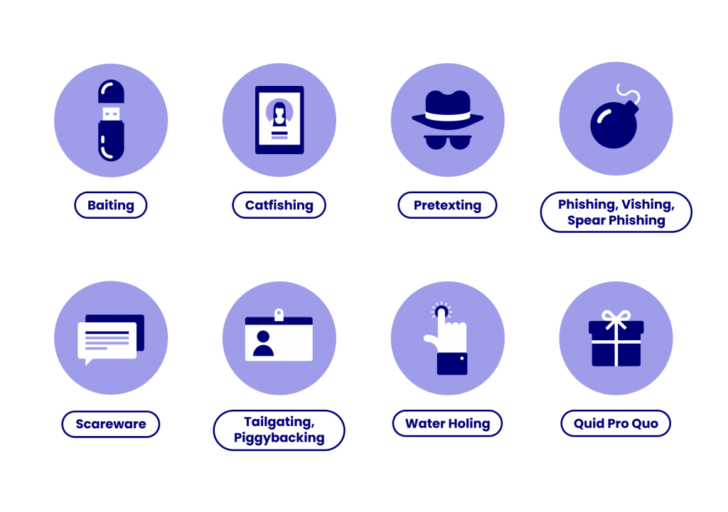
सामाजिक इंजीनियरिंग हमले
सामाजिक इंजीनियरिंग हमले तीन चरणों में होते हैं।
पीड़ित को लक्ष्य बनाना: हमलेवार एक लक्ष्य का चयन करता है।
उनका विश्वास जीतना: वह उनका विश्वास जीतता है।
सुरक्षा अभ्यास तोड़ना या जानकारी चुराना: अंत में, वह सुरक्षा अभ्यास को तोड़ता है या जानकारी चुराता है।
छ: सिद्धांत
अधिकार और विश्वास
सहमति और सामाजिक प्रमाण:
अभाव
अत्यावश्यकता
परिचिति और पसंद]
Notes:
Baiting: The victim usually see the promises for reward in return for sensitive information or knowledge of its whereabouts.
2. catfishing - catfishing is when someone uses images and information (often taken from other people’s social media accounts) to create a new identity online – sometimes using an individual’s entire identity as their own. Newly created social media accounts can then be used to damage the reputation of the true owner of the identity, or alternatively any fictional identities that are created using other people’s images and information can be used to form dishonest relationships online.
3. Pretexting: This type of attack involves the perpetrator assuming a false identity to trick victims into giving up information. Pretexting is often leveraged against organizations with an abundance of client data, like banks, credit card providers, and utility companies.
4. Phishing: The most pervasive way of leveraging social engineering tactics, hackers will use deceptive emails, websites, and text messages to steal sensitive personal or organizational information from unsuspecting victims.
4. Spear Phishing: This type of email scam is used to carry out targeted attacks against individuals or businesses. Spear phishing is more intricate than your average mass phishing email, as it requires in-depth research on potential targets and their organizations
4. Vishing: In this scenario, cyber criminals will leave urgent voicemails to convince victims they need to act quickly to protect themselves from arrest or another risk. Banks, government agencies, and law enforcement agencies are commonly impersonated personas in vishing scams.
5. Scareware A common scareware definition is a cyberattack tactic that scares people into visiting spoofed or infected websites or downloading malicious software (malware). Scareware can come in the form of pop-up ads that appear on a user’s computer or spread through spam email attacks. 6. Tailgating: This attack targets individuals who can give the criminal physical access to a secure building or area. These scams are often successful due to a victim’s misguided courtesy, such as if they hold the door open for an unfamiliar “employee.”
7. Water-Holing: This attack uses advanced social engineering techniques to infect both a website and its visitors with malware. The infection is usually spread through a site specific to the industry the victims operate in, like a popular website that’s visited regularly.
8. Quid Pro Quo: This attack centers around an exchange of information or service to convince the victim to act. Normally, cyber criminals who carry out these schemes don’t do advanced target research and offer to provide “assistance,” assuming identities like tech support professionals.

Slide 34
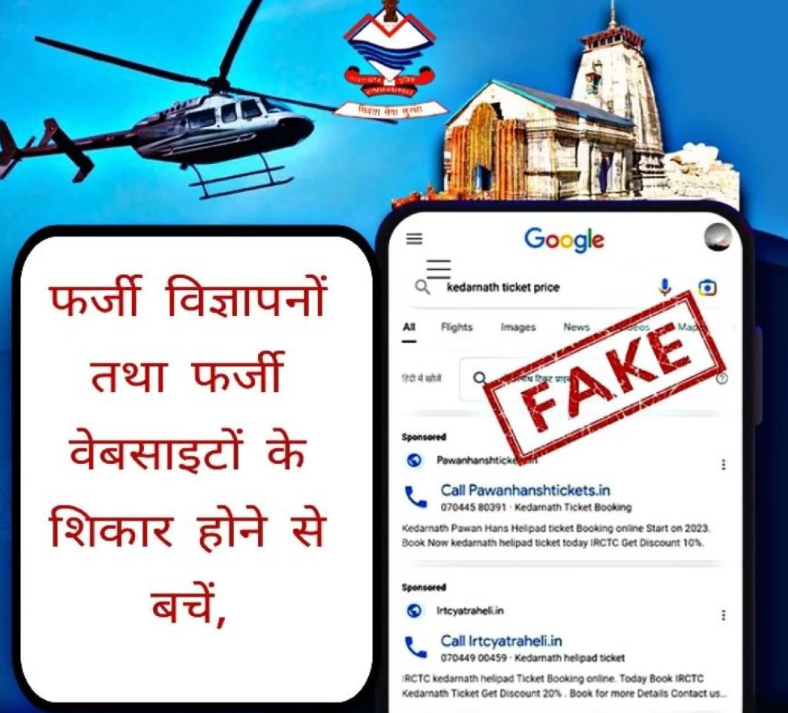
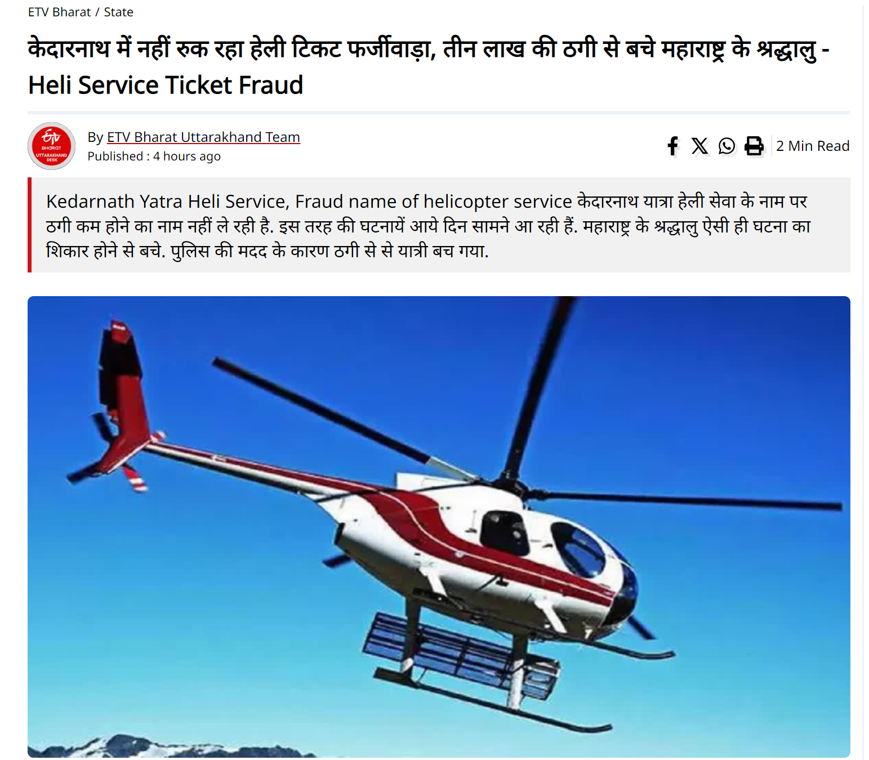
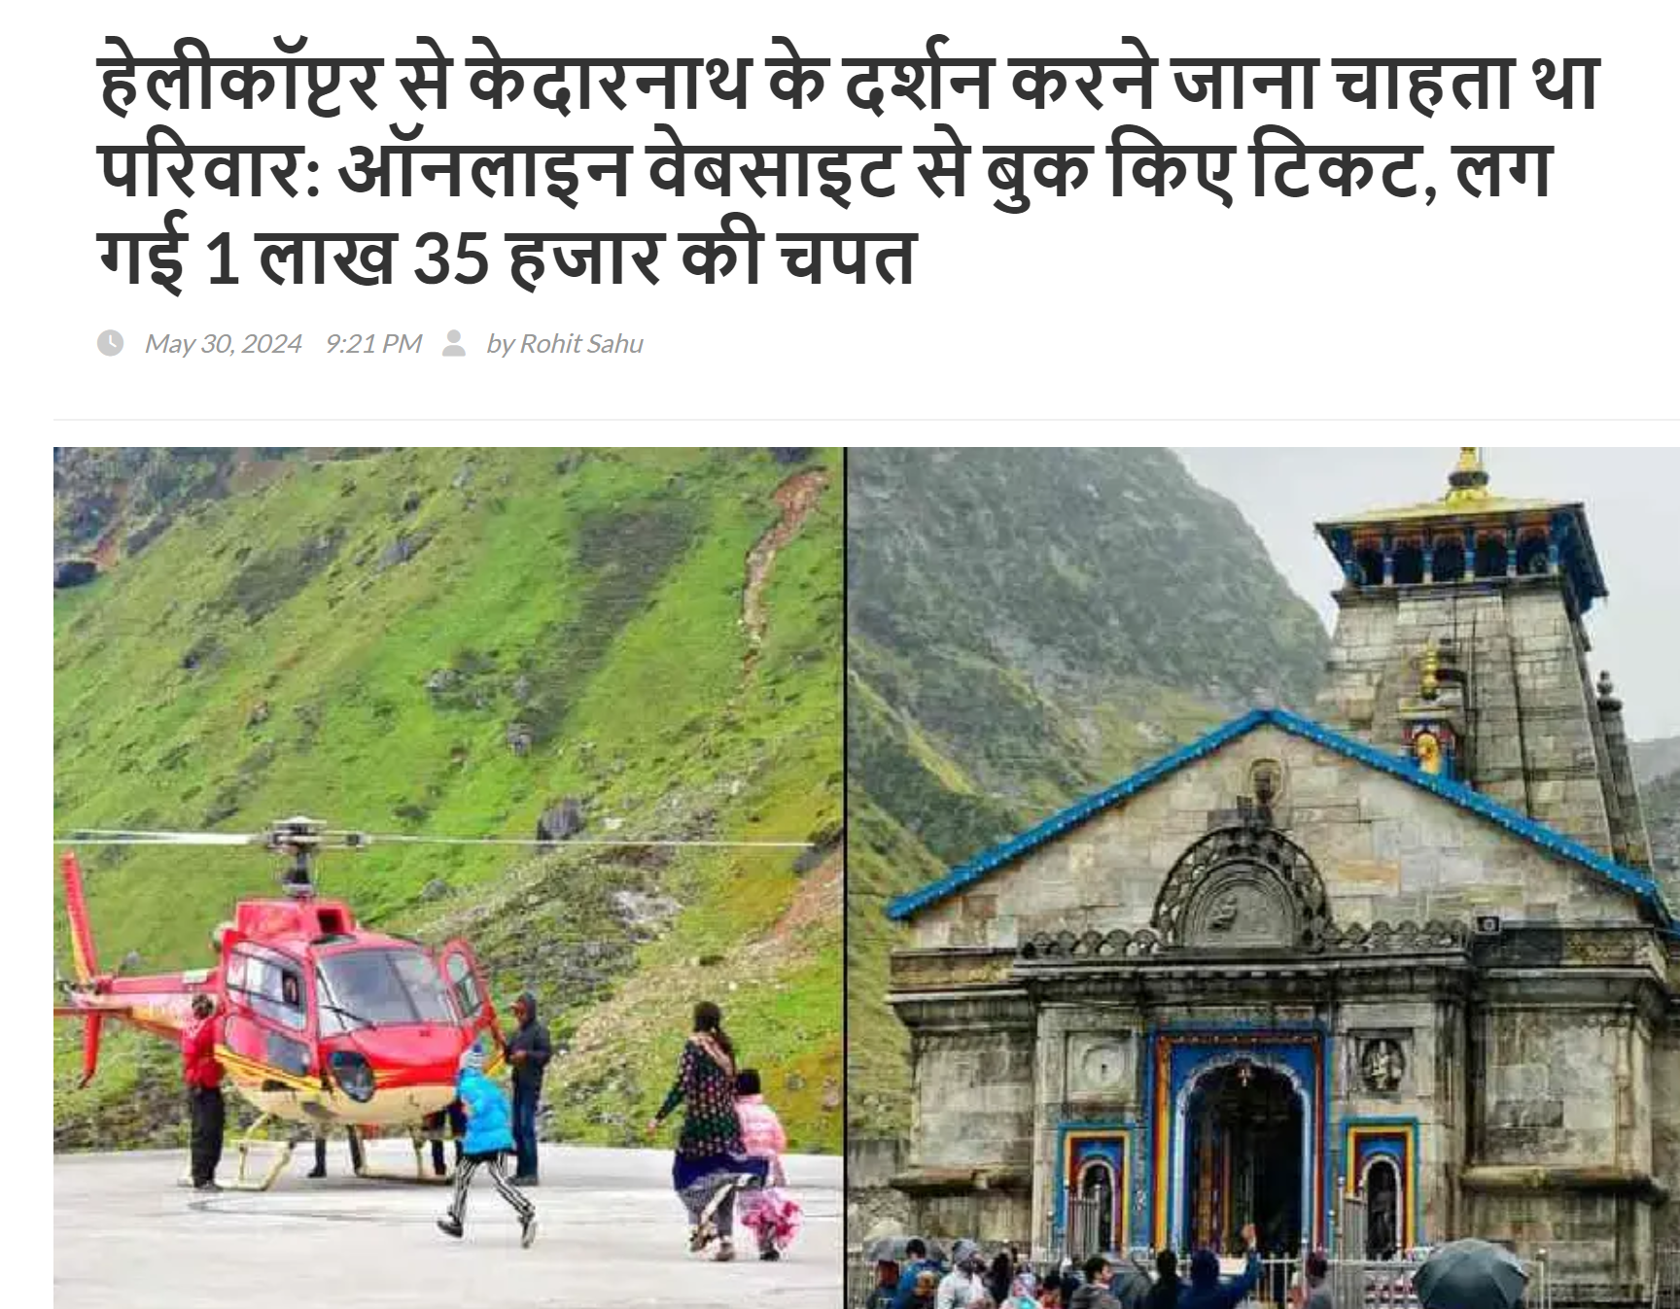
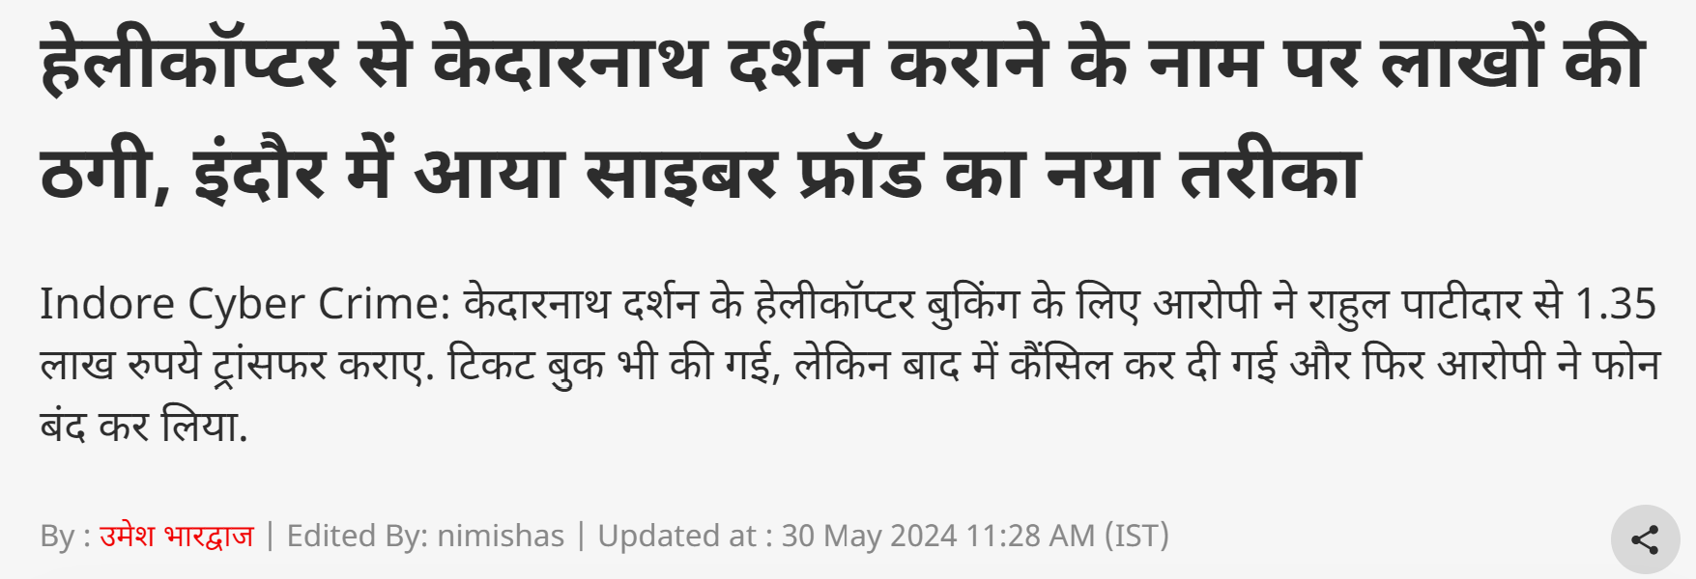

Slide 35
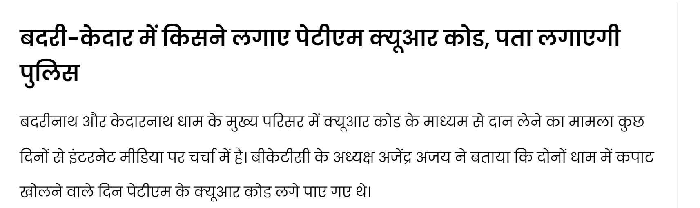
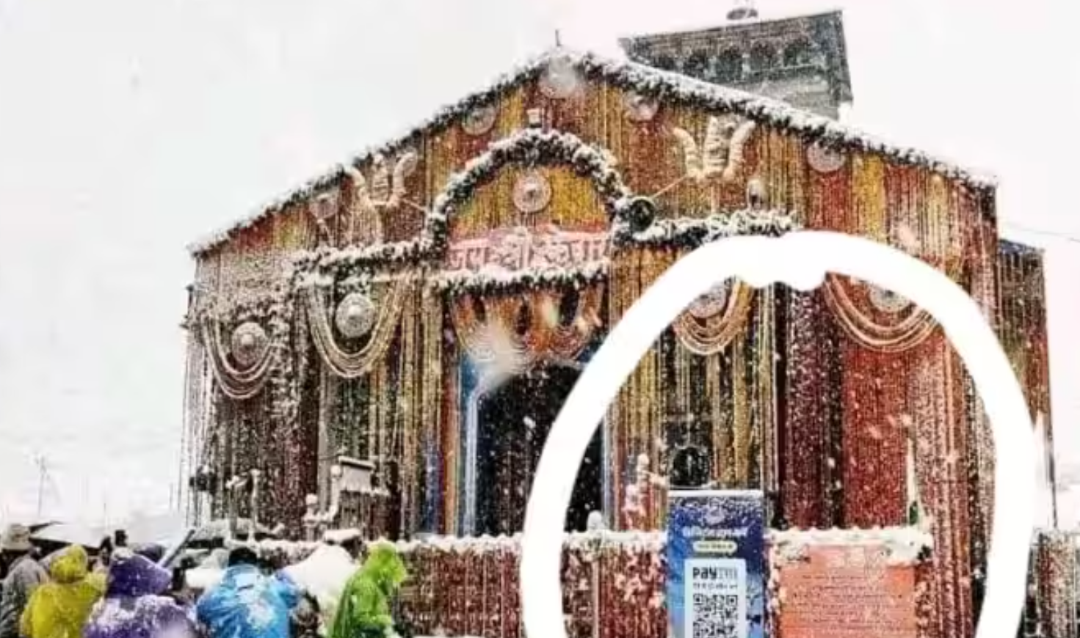


Slide 36

क्या आपकी नौकरी वास्तविक है या फर्जी?
ऑनलाइन जॉब फ्राड की स्थिति में आसानी से अप्वांटमेंट लेटर जारी कर दिया जाता है। इंटरव्यू लेने वाला थोड़ी ही देर के चैट के बाद कन्फर्मेशन दे देता है।
फेक जॉब ऑफर के अप्वाइंटमेंट लेटर में अक्सर प्रोफाइल और वर्क को लेकर अस्पष्ट विवरण दिए जाते हैं।
जिस ईमेल में अप्वाइंटमेंट लेटर भेजा जाता है, वह गैर-पेशवर तरीके से लिखा होता है।
ईमेल भेजने वाला आपसे निजी/गोपनीय जानकारियां मागता है।
ऑनलाइन जॉब फ्रॉड की स्थिति में जॉब ऑफर देने के लिए पैसे की भी मांग की जाती है।

Slide 37




Real life cases

Slide 38


Slide 39




Slide 40
फिशिंग से बचने के लिए क्या करें?
स्पैम मेल को भूलकर भी कभी न खोलें। खासतौर पर ऐसे ईमेल से तो बचकर ही रहें, जो किसी ऐसे व्यक्ति द्वारा भेजा गया हो, जिसे आप जानते ही नहीं हैं।
अगर इंटरनेट पर निजी या वित्तीय जानकारी को कंफर्म करने के लिए आपसे कहा जाए तो सतर्क हो जाएं। यह ठगी करने वाला ईमेल हो सकता है।
अगर किसी अनजान व्यक्ति की ओर से ईमेल आया है तो ईमेल में मौजूद लिंक पर भूलकर भी क्लिक न करें और न ही ईमेल में मौजूद फाइल को डाउनलोड या अटैचमेंट को खोलें।
ऑनलाइन ट्रांजैक्शन करते समय इस बात का विशेष रूप से ध्यान रखें कि वेबसाइट का एड्रेस सही है और वह लेनदेन के लिए सुरक्षित है।
अपने कंप्यूटर और मोबाइल को सुरक्षित रखें। इसके लिए एंटी-वायरस इंस्टॉल कर सकते हैं और उसे नियमित रूप से अपडेट भी करते रहें।

Slide 41

स्मिशिंग
स्मिशिंग एक साइबर हमला है जिसमें गलती से विश्वसनीय लगने वाले संदेशों का उपयोग किया जाता है ताकि व्यक्तिगत और गोपनीय जानकारी को हस्तांतरित किया जा सके। यह आमतौर पर टेक्स्ट संदेशों, फोन कॉल्स, या सोशल मीडिया में लिंक या संदेशों के रूप में प्रस्तुत होता है। इसके माध्यम से, आकस्मिक आधिकारिकता के संदेशों को नकल करके विकल्पिक लिंक्स प्रदान किए जाते हैं, जिससे व्यक्ति के संदेश खाते, बैंक खाते, या अन्य संदेश विचरण किए जा सकते हैं।
Notes:
Smishing is a cyber attack that uses SMS text messages to mislead its victims into providing sensitive information to a cybercriminal.
Sensitive information includes your account name and password, name, banking account or credit card numbers. The cybercriminal may also embed a short url link into the text message, inviting the user to click on the link which in most cases is a redirect to a malicious site.

Slide 42



स्मिशिंग हमले

Slide 43
स्मिशिंग रोकने के उपाय
अगर आपको ऐसा संदेश मिलता है जो आपके बैंक, वित्तीय संस्था, या अन्य व्यापारिक संगठन से प्रतीत होता है, तो सीधे उस व्यवसाय से संपर्क करें और यह जांचें कि क्या उन्होंने आपको एक विधि-संगत अनुरोध भेजा है। उस संस्था की नीति की समीक्षा करें जो ग्राहकों को टेक्स्ट मैसेज भेजने के बारे में है।
ध्यान दें कि ऐसे संदेशों से बचें जिनमें शुरुआत में संदिग्ध नंबर हो या किसी अन्य नंबर हो जो सेल नंबर नहीं है।
ठग अक्सर अपनी पहचान छुपाने के लिए ईमेल-टू-टेक्स्ट सेवाओं का उपयोग करते हैं। अगर कोई टेक्स्ट मैसेज आपको जल्दी कार्रवाई करने का आग्रह कर रहा है, तो उस पर विचार करें। याद रखें कि अपराधी इसे अपनी चाहत को पूरा करने के रूप में इस्तेमाल करते हैं।
कभी भी संदिग्ध टेक्स्ट मैसेज का जवाब न दें और स्रोत की पुष्टि करें।
एक अज्ञात टेक्स्टर से फोन नंबर कॉल न करें।

Slide 44

विशिंग हमले
विशिंग (Vishing) एक साइबर आपराधिकता हमला है जिसमें क्राइमिनल्स फ़ोन कॉल के माध्यम से लोगों से व्यक्तिगत जानकारी या वित्तीय जानकारी को प्राप्त करने का प्रयास करते हैं। इसमें वे उपभोक्ताओं को धोखे से धोखा देकर उनसे संवेदनशील जानकारी जैसे कि बैंक खाता जानकारी, पासवर्ड, या अन्य निजी विवरण प्राप्त करने का प्रयास करते हैं।
एक हमलावर मानव भावनाओं पर भरोसा करने के लिए एक स्थिति बनाता है, आम तौर पर लालच या भय, और पीड़ित से क्रेडिट कार्ड नंबर या पासवर्ड जैसी संवेदनशील जानकारी खुलासा करने के लिए मनाता है।
विशिंग कॉलर यह फायदा उठाते हैं कि हम मानव ध्वनि पर अधिक भरोसा करने की संभावना है - और बुड्ढे और कम तकनीकी ज्ञान वाले व्यक्ति को लक्ष्य बना सकते हैं जो इस प्रकार के धोखाधड़ी से अनजान होते हैं।
Notes:
Vishing attacks are a type of social engineering fraud where a fraudster convinces the user to provide critical information over the phone.
These types of attacks are ever prevalent and have been causing serious damage around the world. They’re particularly dangerous as they successfully bypass the usual second authentication methods (SMS, email codes and so on).
Vishing attack prevention comes from both the user and the company side.

Slide 45

Prevention from Vishing Attacks
विशिंग (Vishing) से बचाव के तरीके
अपने बैंक या वित्तीय खातों की जानकारी कभी भी फोन पर न दें, विशेष रूप से जब यह अनवांछित फोन कॉल्स हो।
किसी भी अनजान फोन कॉलर से पिन, पासवर्ड, या व्यक्तिगत जानकारी का अनुरोध करने पर सतर्क रहें और उनके अनुरोध पर विश्वास न करें।
जब भी कोई आपको आपकी खातों की जानकारी के लिए प्रेरित करता है, सत्यापन प्रक्रिया का पालन करें और कभी भी व्यक्तिगत जानकारी को फोन पर साझा न करें।
वित्तीय संस्थाओं या बैंकों से संदिग्ध फोन कॉल्स प्राप्त होने पर सीधे अपने बैंक शाखा को कॉल करें और जाँच करें कि क्या वह संदेश सही है।
सतर्कता बनाए रखें और अपने परिवार और मित्रों को भी विशिंग के खिलाफ जागरूक करें ताकि वे भी इस प्रकार के जाल में न फंसें।
Notes:
Be vigilant
Knowing that criminals and hackers use a range of different methods to scam individuals and employees means you can be on your guard to potential attacks. According to research, 75% of victims reported that the attacker already had some personal information on them when they made the call.
Be helpful but defensive
Assist the caller where you can, but remember you don’t know this person or what their motive is. Keep a level of healthy scepticism.
Don’t Panic
like all forms of social engineering vishing frequently uses fear and urgency to “bump” the listener into doing something they wouldn’t do if they thought about it more calmly. Stay calm, if you feel you are being emotionally overloaded put the caller on hold or use an excuse to remove yourself from the situation.
Call them back!
If you get a feeling that something isn’t wrong, act on it and ask to call them back. Then call them back on a publicly listed number – not the one they might give you.
Don’t give out valuable information over the phone
Don’t feel obliged to give out credentials or confidential information over the phone just because someone asks for it.
Treat urgency as a red flag
The fact that someone claims to need something urgently should be a small red flag that something could be amiss, not that you should automatically comply with the callers’ request.
Don’t be afraid to say NO
If a request is not justified, don’t be afraid to reject the request. You can do this by deferring authority, tell them you need to check this with your manager or politely decline and cite your company’s policy on information disclosure.
Don’t log in to a phishing site.
Don’t navigate to an unknown website that the caller asks you to log in to. Remember that the caller will be prepared for this, it is no good saying no to the first request if you give in on the second attempt- stand your ground!
Don’t trust caller ID
It is simple for attackers to change or spoof the number that is displayed on your handset. OFCOM advises that caller ID should not be used as a means of verifying a caller’s identification.

Slide 46

पहचान संबंधी खतरों से बचाव के सुझाव

Slide 47

https://cybercrime.gov.in

Slide 48



Slide 49

आइए मिलकर एक साइबर सुरक्षित समाज बनाएं!

